Slide 1
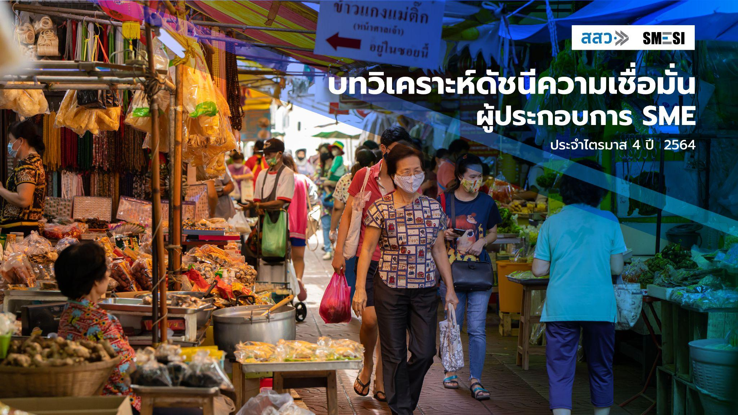


เปลี่ยนรูป
ต้นทุนสินค้าอุปโภค/ของสด เนื้อหมู
น้ำมัน
สงครามรัสเซีย
ประจำไตรมาส 1 ปี 2565
ประจำไตรมาส 2 ปี 2565

Slide 2
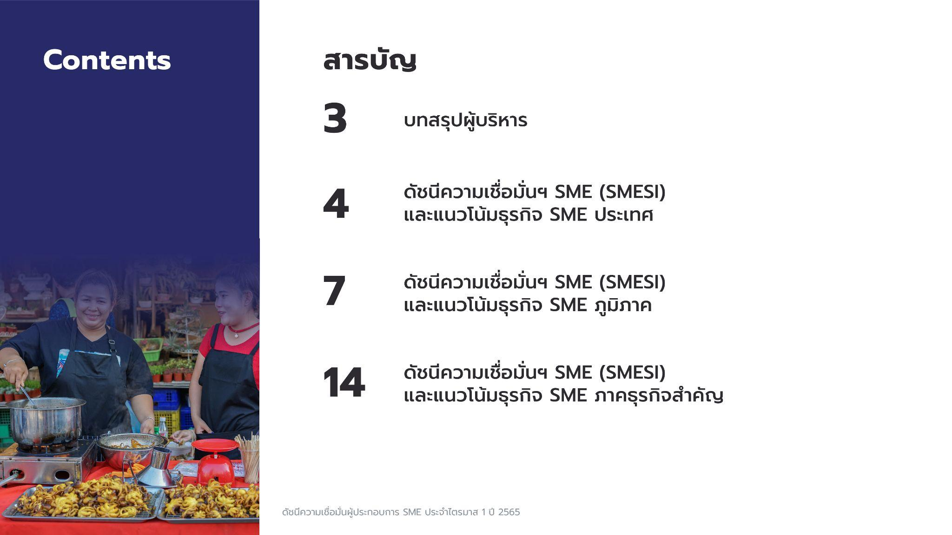


สารบัญ
14
15

Slide 3
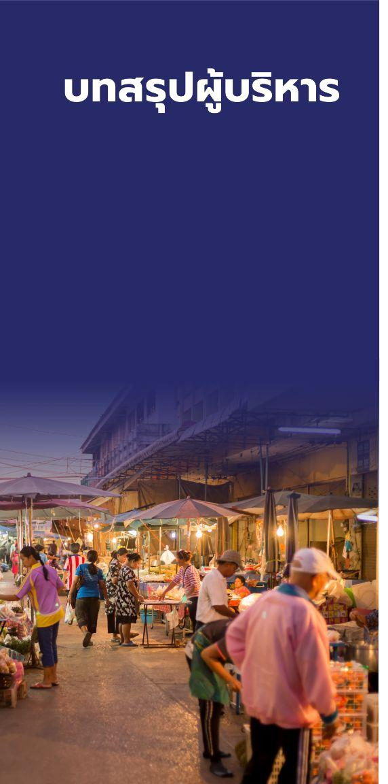
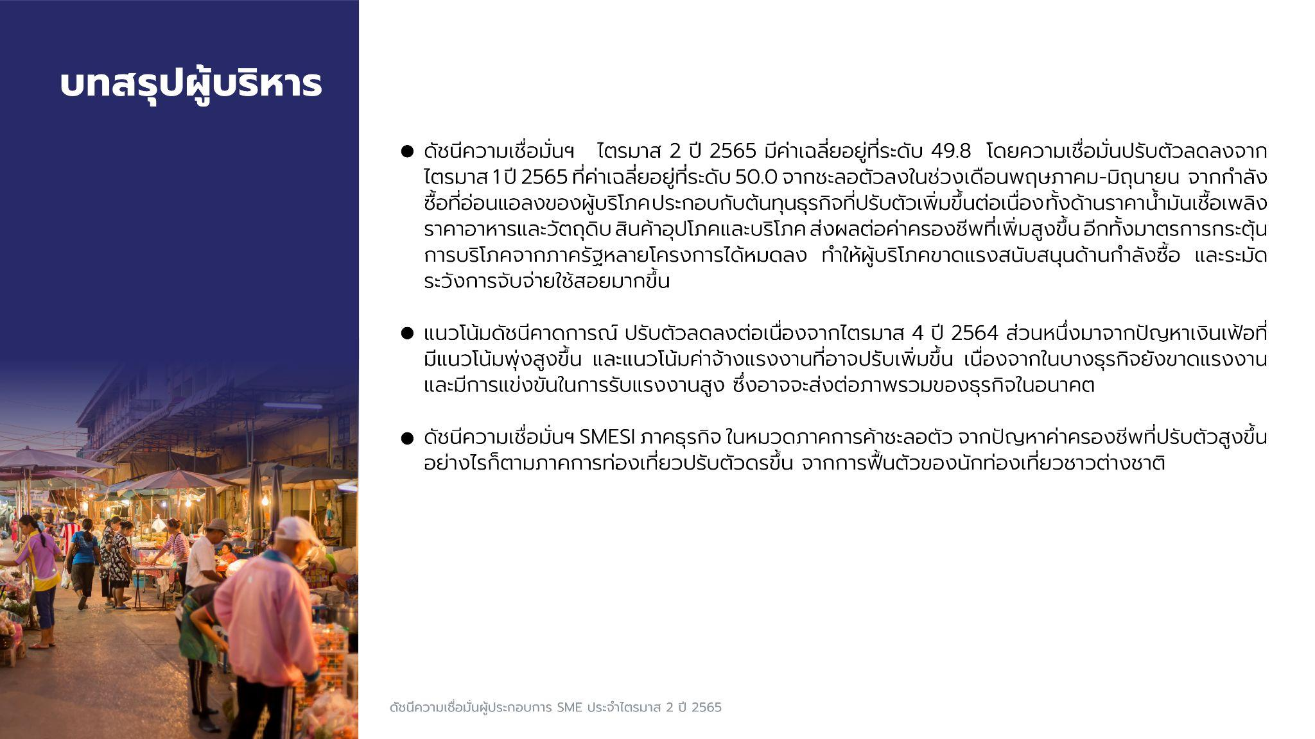
ดัชนีความเชื่อมั่นฯ ไตรมาส 2 ปี 2565 มีค่าเฉลี่ยอยู่ที่ระดับ 49.8 โดยความเชื่อมั่นปรับตัวลดลงจากไตรมาส 1 ปี 2565 ที่ค่าเฉลี่ยอยู่ที่ระดับ 50.0 จากชะลอตัวลงในช่วงเดือนพฤษภาคม-มิถุนายน จากกำลังซื้อที่อ่อนแอลงของผู้บริโภค ประกอบกับต้นทุนธุรกิจที่ปรับตัวเพิ่มขึ้นต่อเนื่อง ทั้งด้านราคาน้ำมันเชื้อเพลิง ราคาอาหารและวัตถุดิบ สินค้าอุปโภคและบริโภค ส่งผลต่อค่าครองชีพที่เพิ่มสูงขึ้น อีกทั้งมาตรการกระตุ้นการบริโภคจากภาครัฐหลายโครงการได้หมดลง ทำให้ผู้บริโภคขาดแรงสนับสนุนด้านกำลังซื้อ และระมัดการจับจ่ายใช้สอยมากขึ้น
แนวโน้มดัชนีคาดการณ์ ปรับตัวลดลงต่อเนื่องจากไตรมาส 4 ปี 2564 ส่วนหนึ่งมาจากปัญหาเงินเฟ้อที่มีแนวโน้มพุ่งสูงขึ้น และแนวโน้มค่าจ้างแรงงานที่อาจปรับเพิ่มขึ้น เนื่องจากในบางธุรกิจยังขาดแรงงาน และมีการแข่งขันในการรับแรงงานสูง ซึ่งอาจจะส่งต่อภาพรวมของธุรกิจในอนาคต
ดัชนีความเชื่อมั่นฯ SMESI ภาคธุรกิจ ในหมวดภาคการค้าชะลอตัว จากปัญหาค่าครองชีพที่ปรับตัวสูงขึ้น อย่างไรก็ตามภาคการท่องเที่ยวปรับตัวดรขึ้น จากการฟื้นตัวของนักท่องเที่ยวชาวต่างชาติ
3

Slide 4

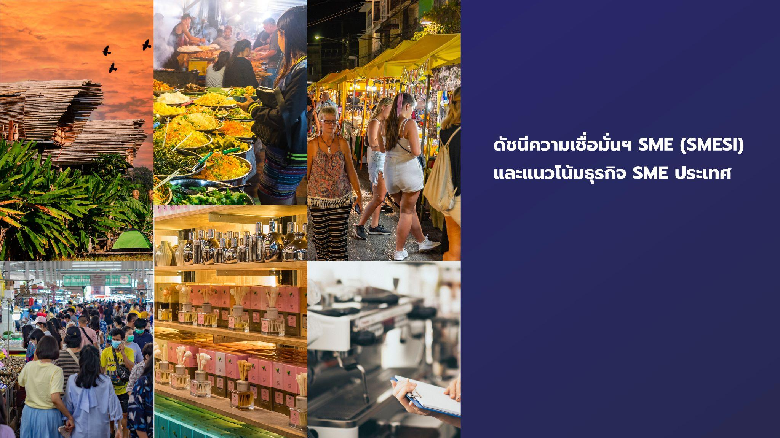
เปลี่ยนรูป

Slide 5
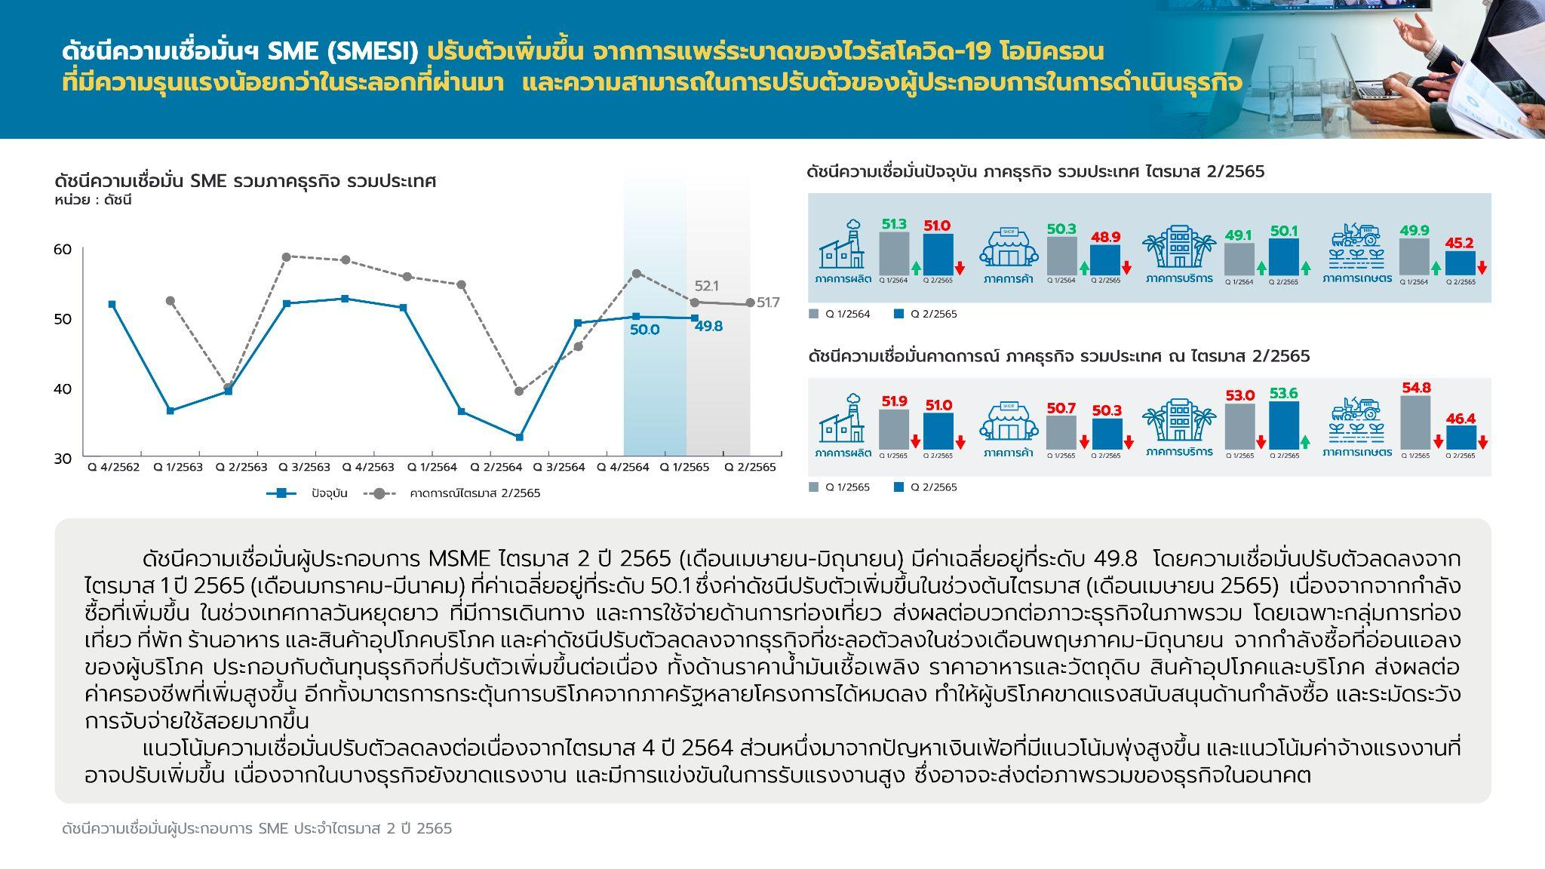

ดัชนีความเชื่อมั่นฯ SME (SMESI) ปรับตัวเพิ่มขึ้น การแพร่ระบาดของไวรัสโควิด-19 โอมิครอนที่มีความรุนแรงน้อยกว่าในระลอกที่ผ่านมา และความสามารถในการปรับตัวของผู้ประกอบการในการดำเนินธุรกิจ
สาขาธุรกิจ | Q1/2565 | Q2/2565
รวมภาคการผลิต | 51.3 | 51.0
รวมภาคบริการ | 49.1 | 50.1
ธุรกิจการเกษตร | 49.9 | 45.2
รวมภาคการค้า | 50.3 | 48.9
ปัจจุบัน 49.8
คาดการณ์ 51.7
สาขาธุรกิจ คาดการณ์ | Q1/2565 | Q2/2565
รวมภาคการผลิต | 51.9 | 51.0
รวมภาคบริการ | 53.0 | 53.6
ธุรกิจการเกษตร | 54.8 | 46.4
รวมภาคการค้า | 50.7 | 50.3
ความเชื่อมั่นฯ SME ไตรมาส 2 ปี 2565 (เดือนเมษายน-มิถุนายน) มีค่าเฉลี่ยอยู่ที่ระดับ 49.8 โดยความเชื่อมั่นปรับตัวลดลงจากไตรมาส 1 ปี 2565 (เดือนมกราคม-มีนาคม) ที่ค่าเฉลี่ยอยู่ที่ระดับ 50.1 ซึ่งค่าดัชนีปรับตัวเพิ่มขึ้นในช่วงต้นไตรมาส (เดือนเมษายน 2565) เน่ืองจากจากกำลังซื้อที่เพิ่มขึ้น ในช่วงเทศกาลวันหยุดยาว ที่มีการเดินทาง และการใช้จ่ายด้านการท่องเที่ยว ส่งผลต่อบวกต่อภาวะธุรกิจในภาพรวม โดยเฉพาะกลุ่มการท่องเที่ยว ที่พัก ร้านอาหาร และสินค้าอุปโภคบริโภค และค่าดัชนีปรับตัวลดลงจากธุรกิจที่ชะลอตัวลงในช่วงเดือนพฤษภาคม-มิถุนายน จากกำลังซื้อที่อ่อนแอลงของผู้บริโภค ประกอบกับต้นทุนธุรกิจที่ปรับตัวเพิ่มขึ้นต่อเนื่อง ทั้งด้านราคาน้ำมันเชื้อเพลิง ราคาอาหารและวัตถุดิบ สินค้าอุปโภคและบริโภค ส่งผลต่อค่าครองชีพที่เพิ่มสูงขึ้น อีกทั้งมาตรการกระตุ้นการบริโภคจากภาครัฐหลายโครงการได้หมดลง ทำให้ผู้บริโภคขาดแรงสนับสนุนด้านกำลังซื้อ และระมัดการจับจ่ายใช้สอยมากขึ้น
แนวโน้มดัชนีคาดการณ์ ปรับตัวลดลงต่อเนื่องจากไตรมาส 4 ปี 2564 ส่วนหนึ่งมาจากปัญหาเงินเฟ้อที่มีแนวโน้มพุ่งสูงขึ้น และแนวโน้มค่าจ้างแรงงานที่อาจปรับเพิ่มขึ้น เนื่องจากในบางธุรกิจยังขาดแรงงาน และมีการแข่งขันในการรับแรงงานสูง ซึ่งอาจจะส่งต่อภาพรวมของธุรกิจในอนาคต
50.0
5

Slide 6
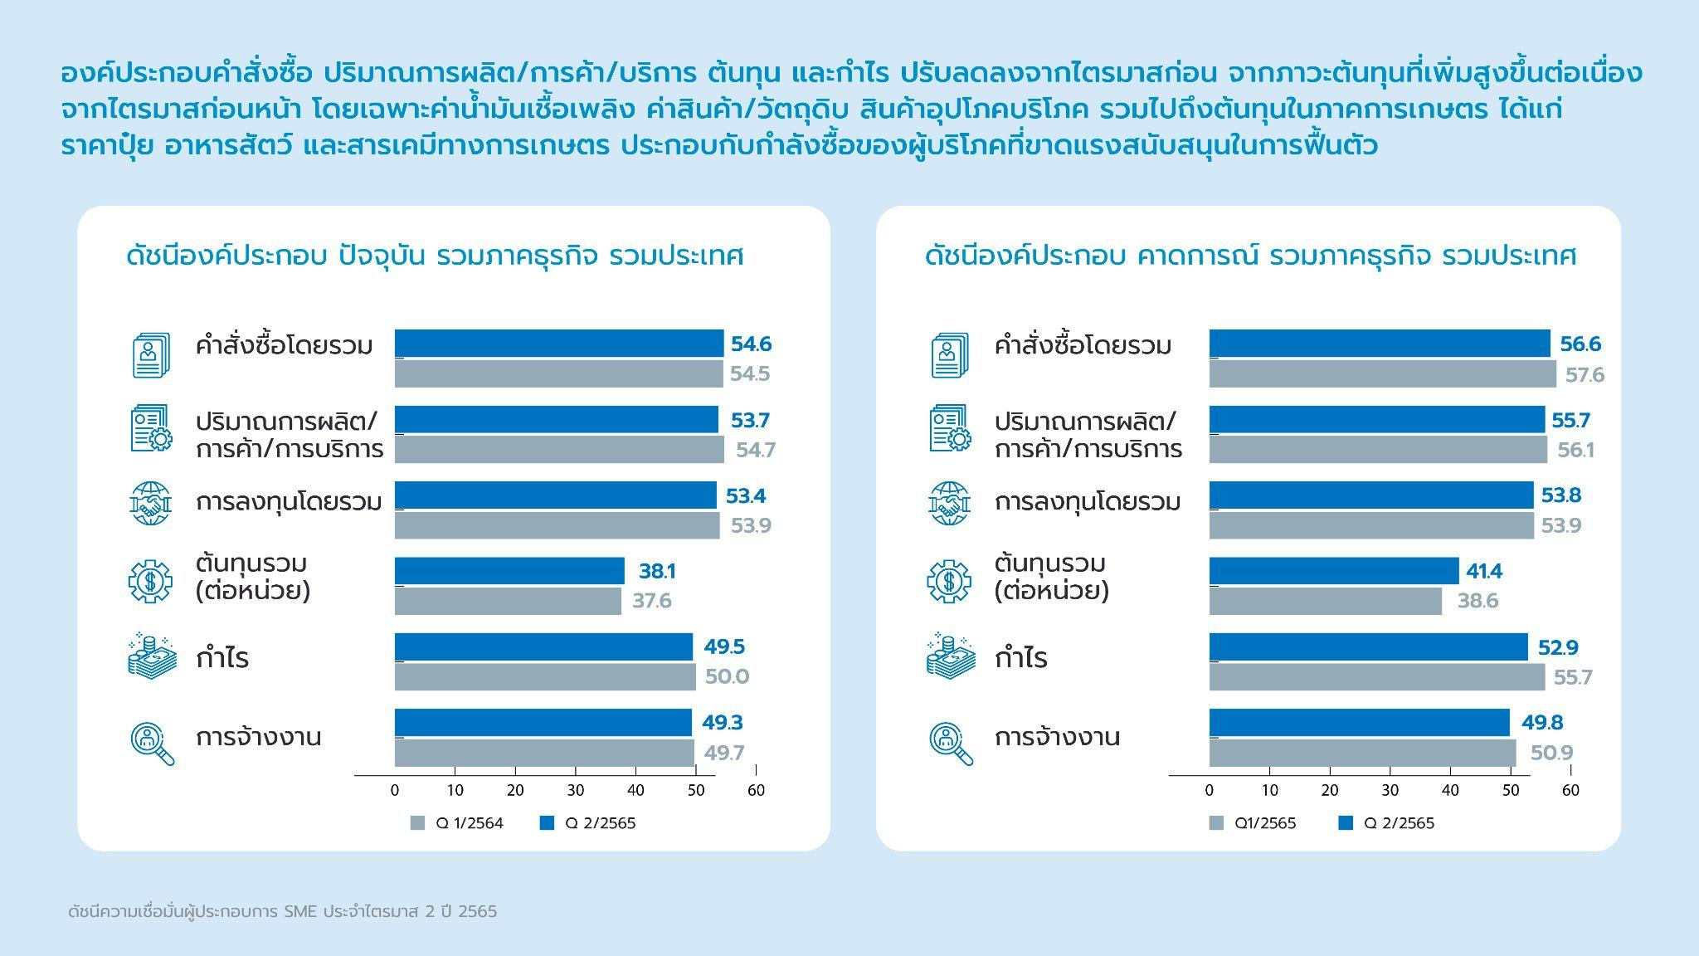
องค์ประกอบคำสั่งซื้อ ปริมาณการผลิต/การค้า/บริการ ต้นทุน และกำไร ปรับลดลงจากไตรมาสก่อน จากภาวะต้นทุนที่เพิ่มสูงขึ้นต่อเนื่องจากไตรมาสก่อนหน้า โดยเฉพาะค่าน้ำมันเชื้อเพลิง ค่าสินค้า/วัตถุดิบ สินค้าอุปโภคบริโภค รวมไปถึงต้นทุนในภาคการเกษตร ได้แก่ ราคาปุ๋ย อาหารสัตว์ และสารเคมีทางการเกษตร ประกอบกับกำลังซื้อของผู้บริโภคที่ขาดแรงสนับสนุนในการฟื้นตัว
ปัจจุบัน | Q1 | Q2
คำสั่งซื้อโดยรวม | 54.5 | 54.6
ปริมาณการผลิต/การค้า/การบริการ | 54.7 | 53.7
การลงทุนโดยรวม | 53.9 | 53.4
ต้นทุนโดยรวม (ต่อหน่วย) | 37.6 | 38.1
กำไร | 50.0 | 49.5
การจ้างงาน | 49.7 | 49.3
คาดการณ์ | Q1 | Q2
คำสั่งซื้อโดยรวม | 57.6 | 56.6
ปริมาณการผลิต/การค้า/การบริการ | 56.1 | 55.7
การลงทุนโดยรวม | 53.9 | 53.8
ต้นทุนโดยรวม (ต่อหน่วย) | 38.6 | 41.4
กำไร | 55.7 | 52.9
การจ้างงาน | 50.9 | 49.8
6

Slide 7
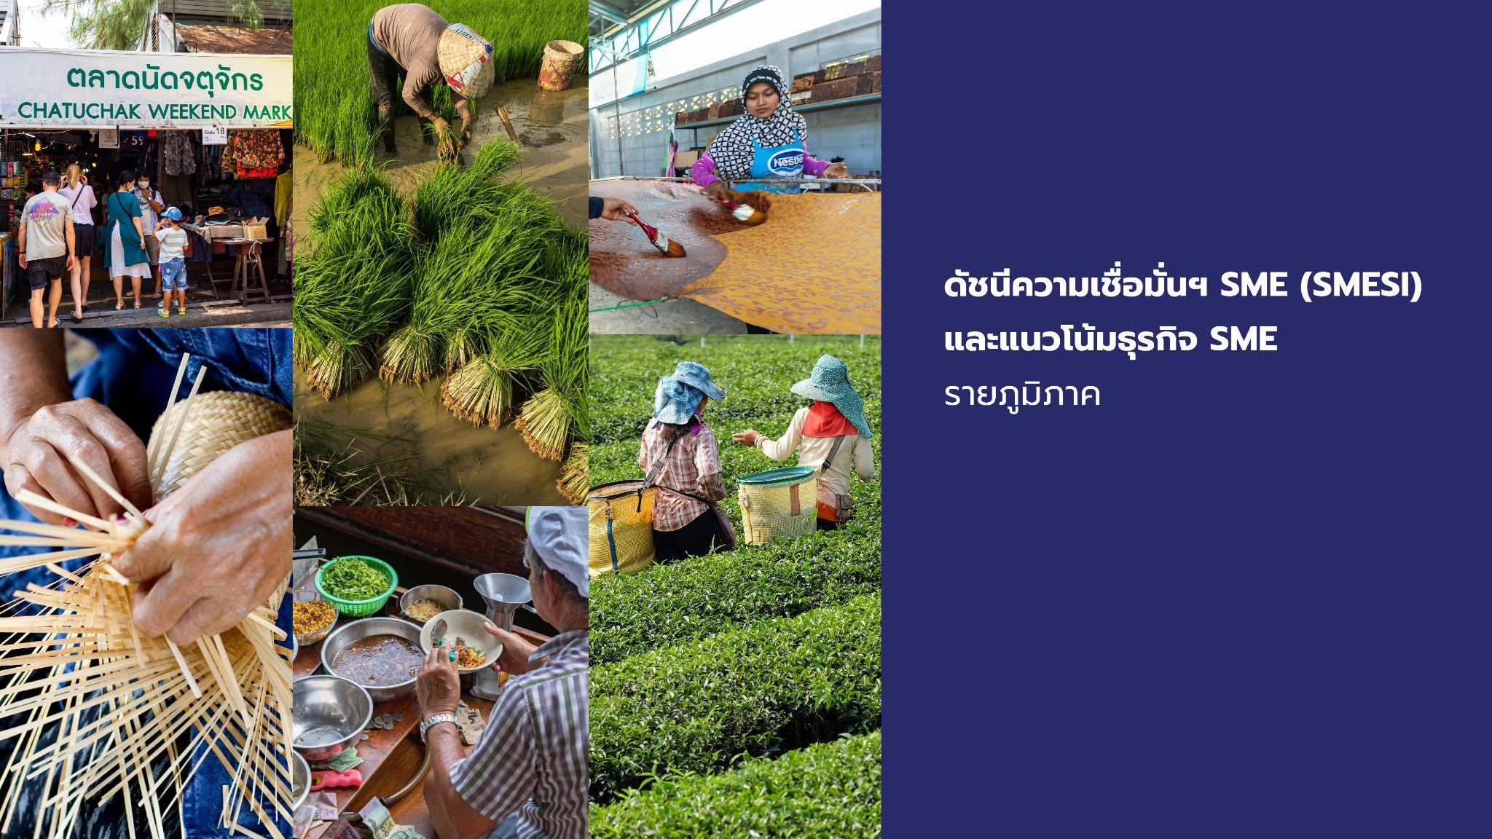

เปลี่ยนรูป

Slide 8
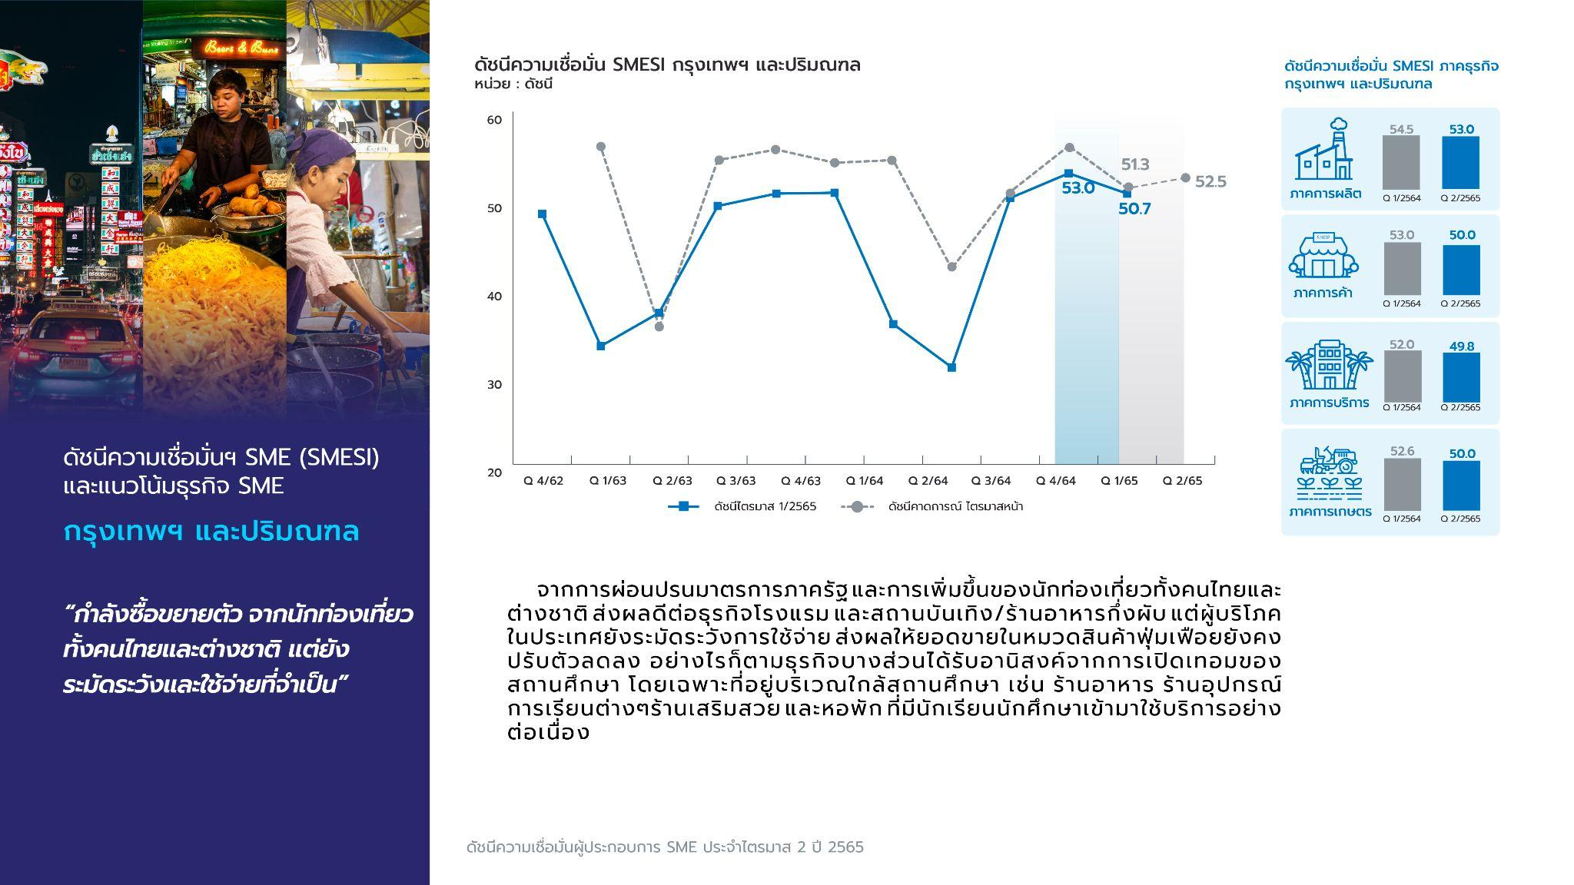
ผลิต การค้า บริการ เกษตร
กทม
สาขาธุรกิจ | Q1/2565 | Q2/2565
รวมภาคการผลิต | 54.5 | 53.0
รวมภาคบริการ | 52.0 | 49.8
ธุรกิจการเกษตร | 52.6 | 50.7
รวมภาคการค้า | 53.0 | 50.0
ปัจจุบัน 50.7
คาดการณ์ 52.5
จากการผ่อนปรนมาตรการภาครัฐ และการเพิ่มขึ้นของนักท่องเที่ยวทั้งคนไทยและต่างชาติ ส่งผลดีต่อธุรกิจโรงแรม และสถานบันเทิง/ร้านอาหารกึ่งผับ แต่ผู้บริโภคในประเทศยังระมัดระวังการใช้จ่าย ส่งผลให้ยอดขายในหมวดสินค้าฟุ่มเฟือยยังคงปรับตัวลดลง อย่างไรก็ตามธุรกิจบางส่วนได้รับอานิสงค์จากการเปิดเทอมของสถานศึกษา โดยเฉพาะที่อยู่บริเวณใกล้สถานศึกษา เช่น ร้านอาหาร ร้านอุปกรณ์การเรียนต่างๆร้านเสริมสวย และหอพัก ที่มีนักเรียนนักศึกษาเข้ามาใช้บริการอย่างต่อเนื่อง
กำลังซื้อขยายตัว จากนักท่องเที่ยวทั้งคนไทยและต่างชาติ แต่ยังระมัดระวังและใช้จ่ายที่จำเป็น
8

Slide 9
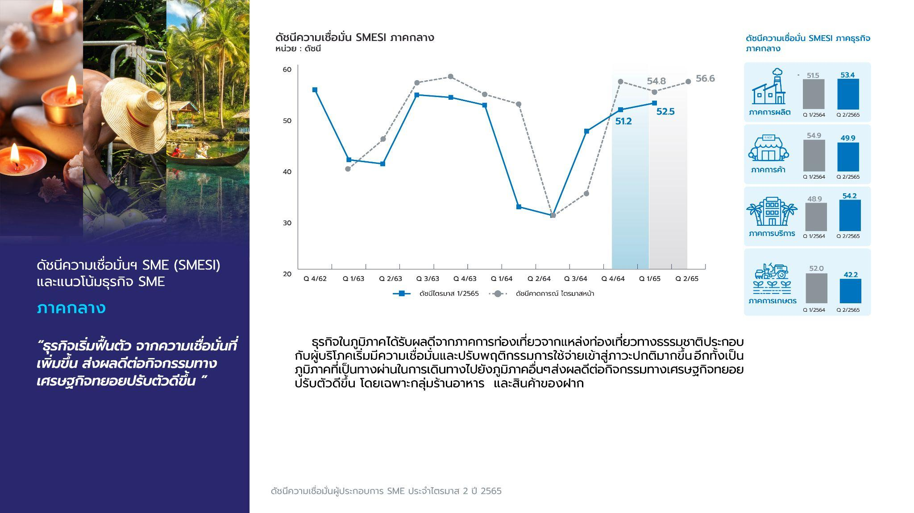
ผลิต การค้า บริการ เกษตร
กลาง
สาขาธุรกิจ | Q1/2565 | Q2/2565
รวมภาคการผลิต | 51.5 | 53.4
รวมภาคบริการ | 48.9 | 54.2
ธุรกิจการเกษตร | 52.0 | 42.2
รวมภาคการค้า | 54.9 | 49.9
ปัจจุบัน 52.5
คาดการณ์ 56.6
ธุรกิจในภูมิภาค ได้รับผลดีจากภาคการท่องเที่ยวจากแหล่งท่องเที่ยวทางธรรมชาติ ประกอบกับผู้บริโภคเริ่มมีความเชื่อมั่นและปรับพฤติกรรมการใช้จ่ายเข้าสู่ภาวะปกติมากขึ้น อีกทั้งเป็นภูมิภาคที่เป็นทางผ่านในการเดินทางไปยังภูมิภาคอื่นๆ ส่งผลดีต่อกิจกรรมทางเศรษฐกิจทยอยปรับตัวดีขึ้น โดยเฉพาะกลุ่มร้านอาหาร และสินค้าของฝาก
ธุรกิจเริ่มฟื้นตัว จากความเชื่อมั่นที่เพิ่มขึ้น ส่งผลดีต่อกิจกรรมทางเศรษฐกิจทยอยปรับตัวดีขึ้น
9

Slide 10
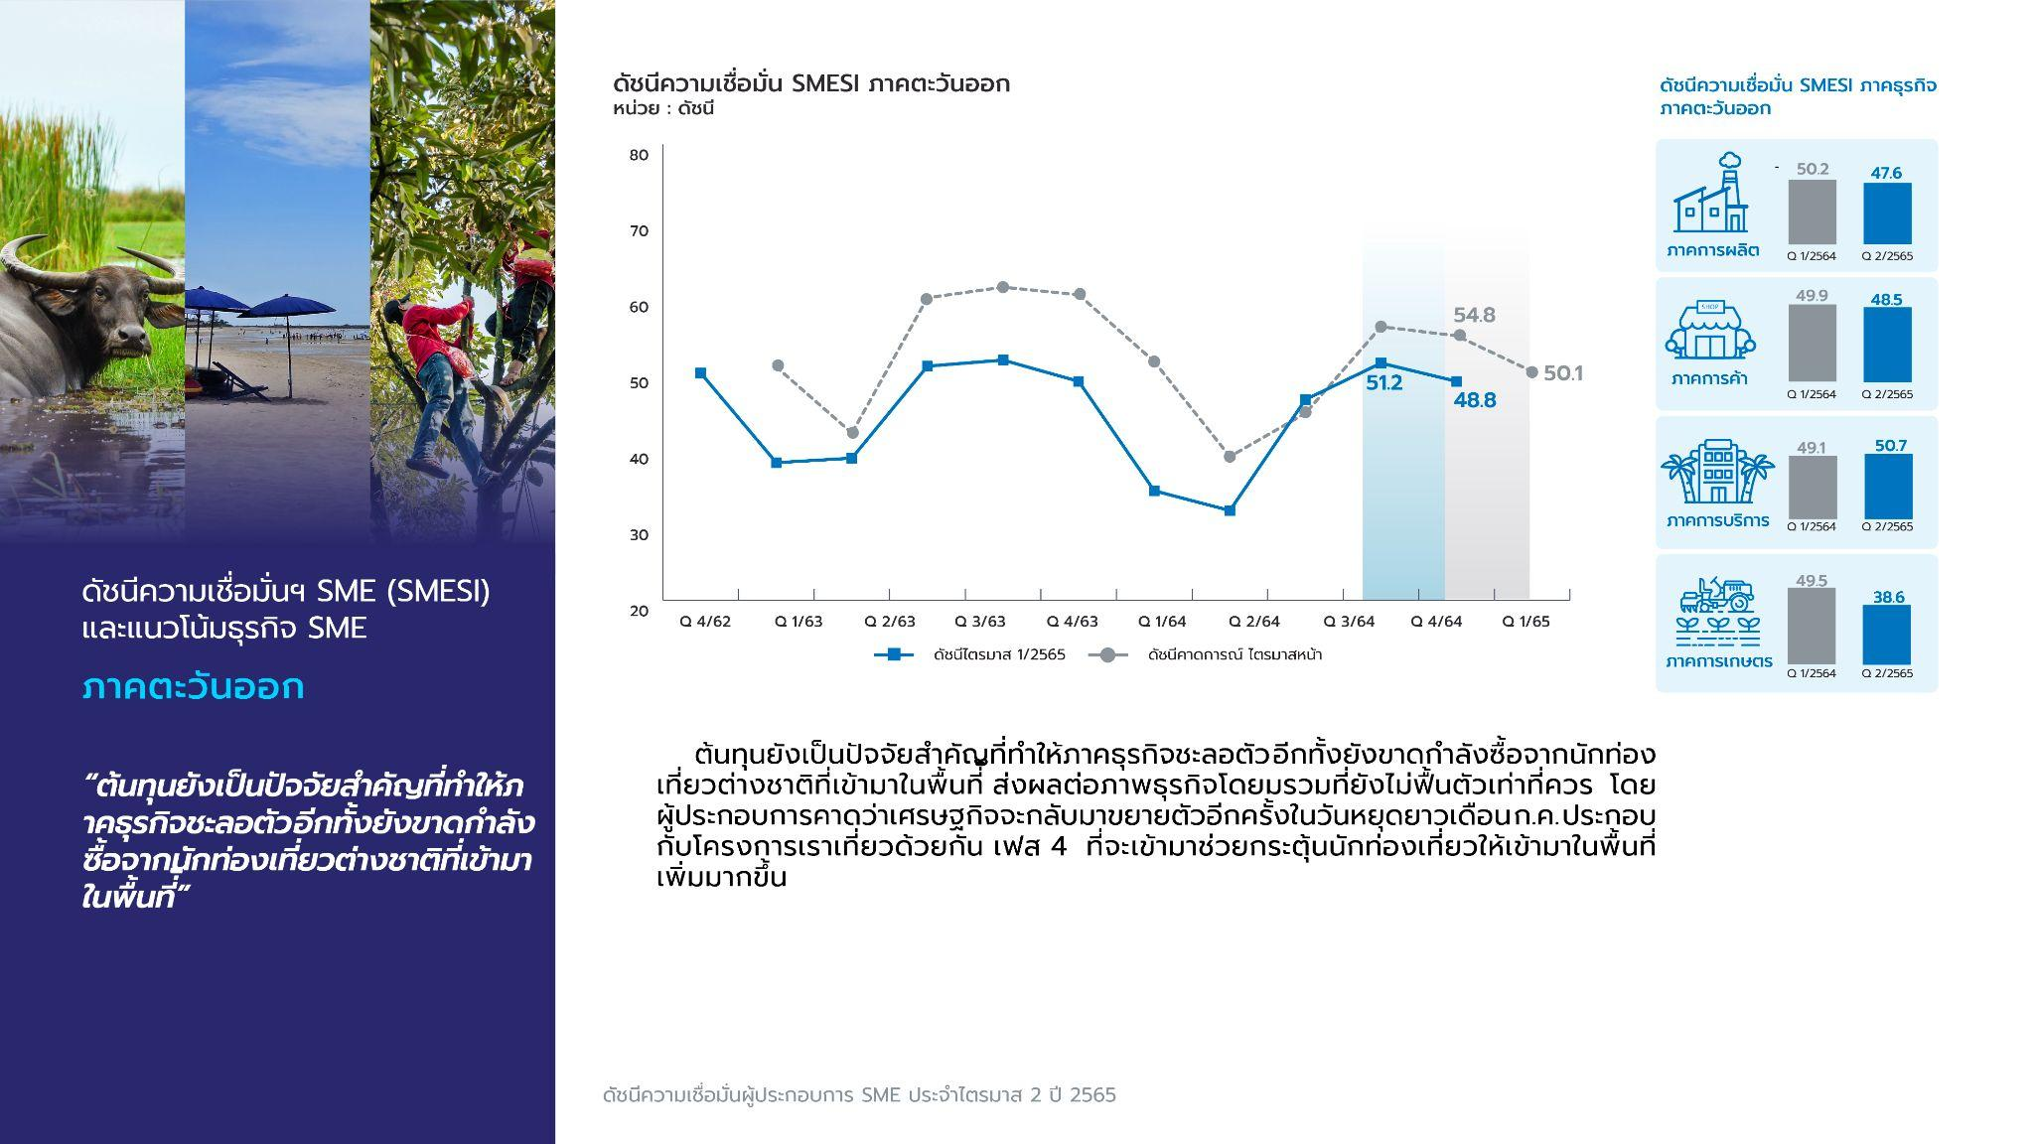
ผลิต การค้า บริการ เกษตร
ออก
สาขาธุรกิจ | Q1/2565 | Q2/2565
รวมภาคการผลิต | 50.2 | 47.6
รวมภาคบริการ | 49.1 | 50.7
ธุรกิจการเกษตร | 49.5 | 38.6
รวมภาคการค้า | 49.9 | 48.5
ปัจจุบัน 48.8
คาดการณ์ 50.1
ต้นทุนยังเป็นปัจจัยสำคัญที่ทำให้ภาคธุรกิจชะลอตัว อีกทั้งยังขาดกำลังซื้อจากนักท่องเที่ยวต่างชาติที่เข้ามาในพื้นที่ั ส่งผลต่อภาพธุรกิจโดยมรวมที่ยังไม่ฟื้นตัวเท่าที่ควร โดยผู้ประกอบการคาดว่าเศรษฐกิจจะกลับมาขยายตัวอีกครั้งในวันหยุดยาวเดือน ก.ค. ประกอบกับโครงการเราเที่ยวด้วยกัน เฟส 4 ที่จะเข้ามาช่วยกระตุ้นนักท่องเที่ยวให้เข้ามาในพื้นที่เพิ่มมากขึ้น
ต้นทุนยังเป็นปัจจัยสำคัญที่ทำให้ภาคธุรกิจชะลอตัว อีกทั้งยังขาดกำลังซื้อจากนักท่องเที่ยวต่างชาติที่เข้ามาในพื้นที่ั
10

Slide 11
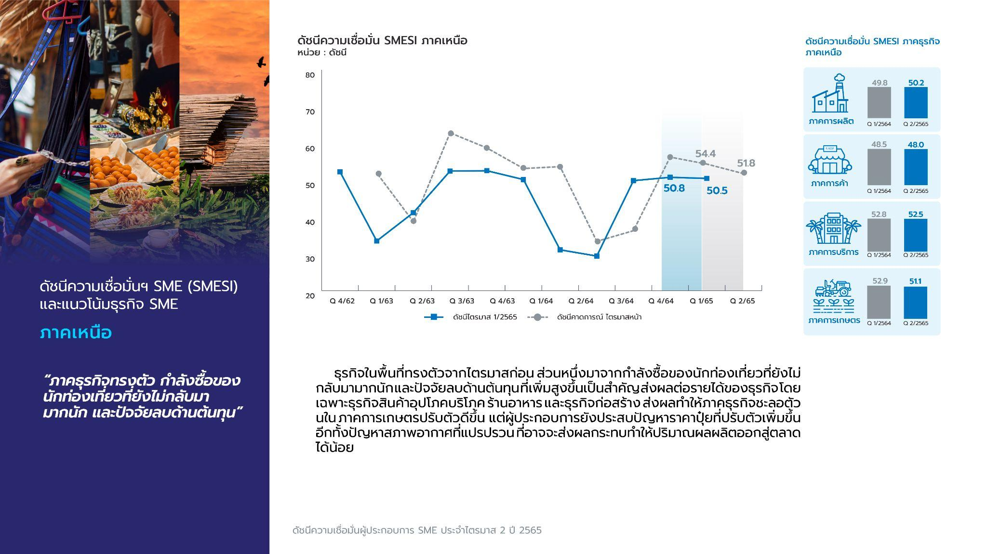
ผลิต การค้า บริการ เกษตร
เหนือ
สาขาธุรกิจ | Q1/2565 | Q2/2565
รวมภาคการผลิต | 49.8 | 50.2
รวมภาคบริการ | 52.8 | 52.5
ธุรกิจการเกษตร | 52.9 | 51.1
รวมภาคการค้า | 48.5 | 48.0
ปัจจุบัน 50.5
คาดการณ์ 51.8
ธุรกิจในพื้นที่ทรงตัวจากไตรมาสก่อน ส่วนหนึ่งมาจากกำลังซื้อของนักท่องเที่ยวที่ยังไม่กลับมามากนัก และปัจจัยลบด้านต้นทุน ที่เพิ่มสูงขึ้นเป็นสำคัญ ส่งผลต่อรายได้ของธุรกิจ โดยเฉพาะธุรกิจสินค้าอุปโภคบริโภค ร้านอาหาร และธุรกิจก่อสร้าง ส่งผลทำให้ภาคธุรกิจชะลอตัว นใน ภาคการเกษตรปรับตัวดีขึ้น แต่ผู้ประกอบการยังประสบปัญหาราคาปุ๋ยที่ปรับตัวเพิ่มขึ้นอีกทั้งปัญหาสภาพอากาศที่แปรปรวน ที่อาจจะส่งผลกระทบทำให้ปริมาณผลผลิตออกสู่ตลาดได้น้อย
ภาคธุรกิจทรงตัว กำลังซื้อของนักท่องเที่ยวที่ยังไม่กลับมามากนัก และปัจจัยลบด้านต้นทุน
11

Slide 12
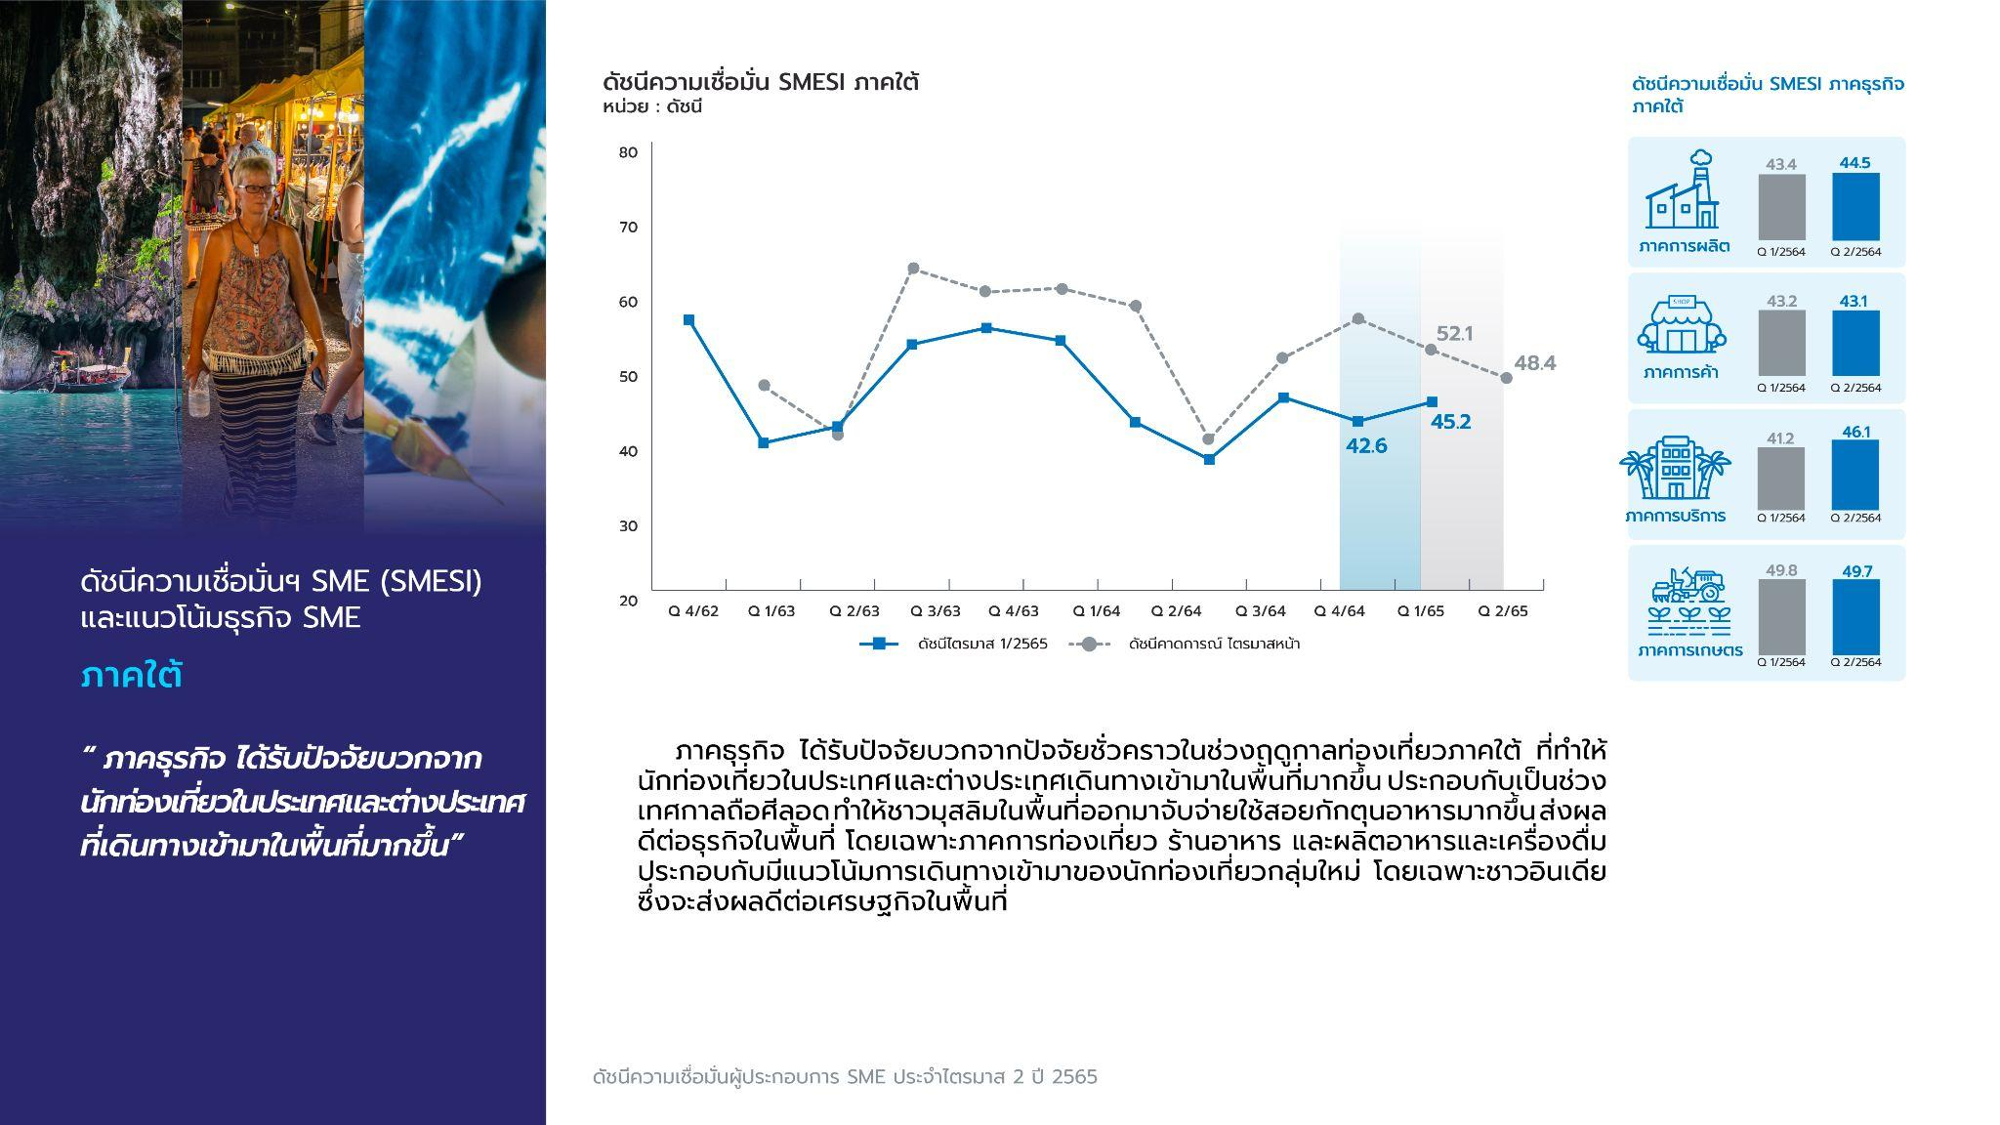
ผลิต การค้า บริการ เกษตร
ใต้
สาขาธุรกิจ | Q1/2565 | Q2/2565
รวมภาคการผลิต | 43.4 | 44.5
รวมภาคบริการ | 41.2 | 46.1
ธุรกิจการเกษตร | 49.8 | 49.7
รวมภาคการค้า | 43.2 | 43.1
ปัจจุบัน 45.2
คาดการณ์ 48.4
ภาคธุรกิิจ ได้รับปัจจัยบวกจากปัจจัยชั่วคราวในช่วงฤดูกาลท่องเที่ยวภาคใต้ ที่ทำให้นักท่องเที่ยวในประเทศ และต่างประเทศเดินทางเข้ามาในพื้นที่มากขึ้น ประกอบกับเป็นช่วงเทศกาลถือศีลอด ทำให้ชาวมุสลิมในพื้นที่ออกมาจับจ่ายใช้สอยกักตุนอาหารมากขึ้น ส่งผลดีต่อธุรกิจในพื้นที่ โดยเฉพาะภาคการท่องเที่ยว ร้านอาหาร และผลิตอาหารและเครื่องดื่ม ประกอบกับมีแนวโน้มการเดินทางเข้ามาของนักท่องเที่ยวกลุ่มใหม่ โดยเฉพาะชาวอินเดีย ซึ่งจะส่งผลดีต่อเศรษฐกิจในพื้นที่
ภาคธุรกิิจ ได้รับปัจจัยบวกจากนักท่องเที่ยวในประเทศ และต่างประเทศที่เดินทางเข้ามาในพื้นที่มากขึ้น
12

Slide 13
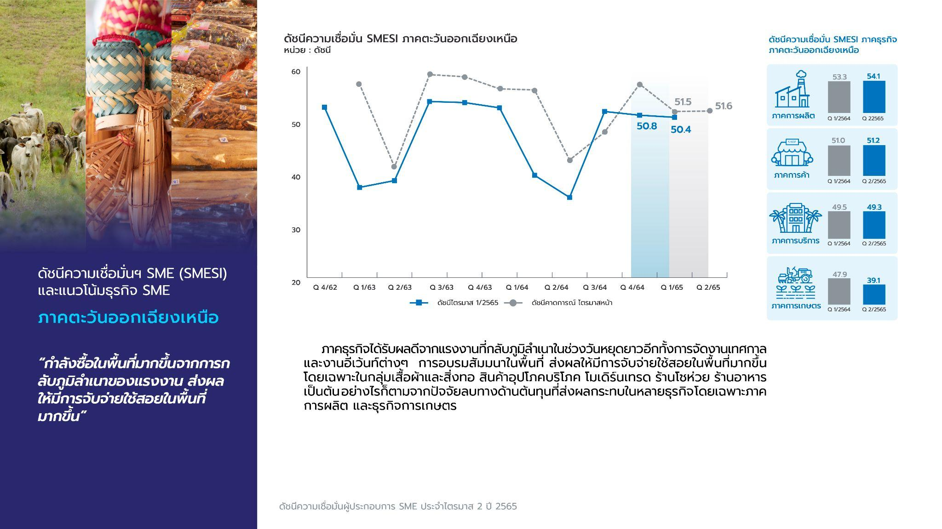
ผลิต การค้า บริการ เกษตร
อีสาน
สาขาธุรกิจ | Q1/2565 | Q2/2565
รวมภาคการผลิต | 53.3 | 54.1
รวมภาคบริการ | 49.5 | 49.3
ธุรกิจการเกษตร | 47.9 | 39.1
รวมภาคการค้า | 51.0 | 51.2
ปัจจุบัน 50.4
คาดการณ์ 51.6
ภาคธุรกิจได้รับผลดีจากแรงงานที่กลับภูมิลำเนาในช่วงวันหยุดยาว อีกทั้งการจัดงานเทศกาลและงานอีเว้นท์ต่างๆ การอบรมสัมมนาในพื้นที่ ส่งผลให้มีการจับจ่ายใช้สอยในพื้นที่มากขึ้น โดยเฉพาะในกลุ่มเสื้อผ้าและสิ่งทอ สินค้าอุปโภคบริโภค โมเดิร์นเทรด ร้านโชห่วย ร้านอาหาร เป็นต้น อย่างไรก็ตามจากปัจจัยลบทางด้านต้นทุนที่ส่งผลกระทบในหลายธุรกิจ โดยเฉพาะภาคการผลิต และธุรกิจการเกษตร
กำลังซื้อในพื้นที่มากขึ้น จากการกลับภูมิลำเนาของแรงงาน ส่งผลให้มีการจับจ่ายใช้สอยในพื้นที่มากขึ้น
13

Slide 14


เปลี่ยนรูป

Slide 15
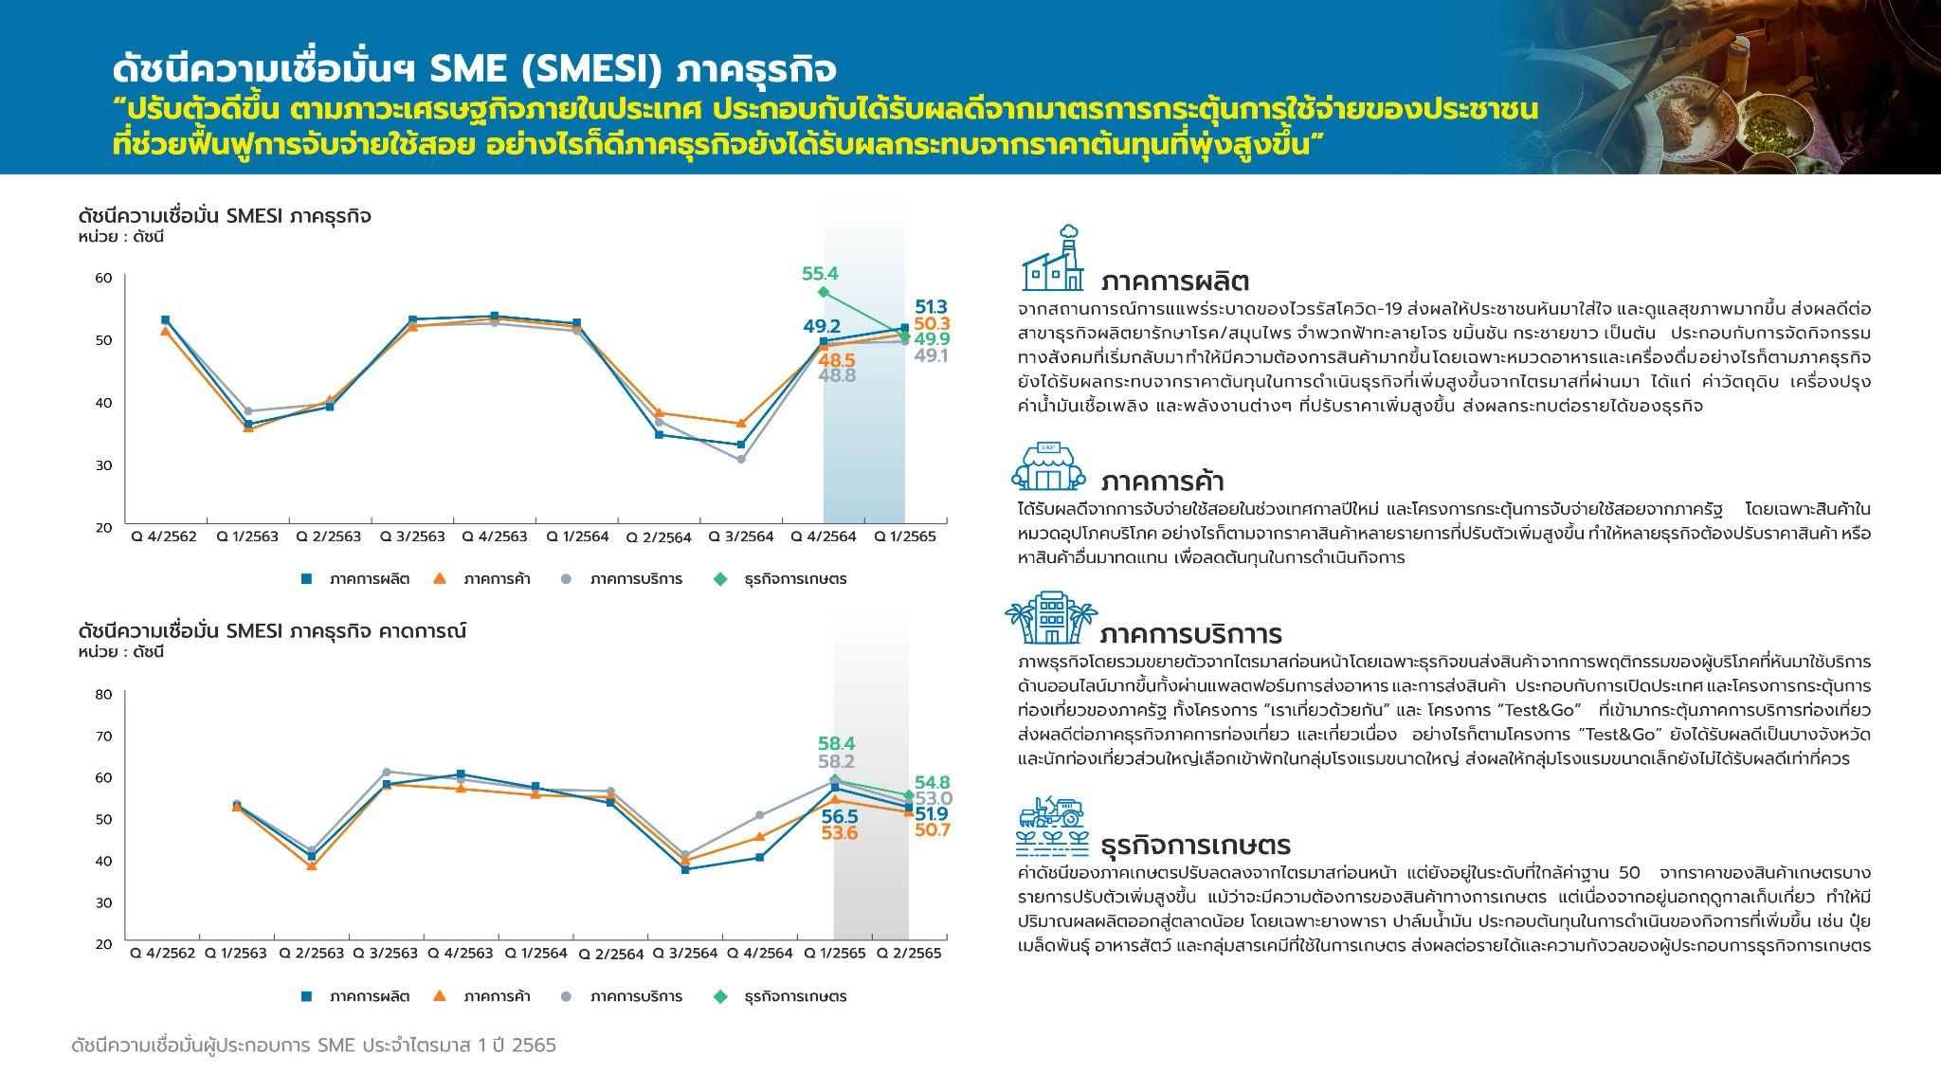
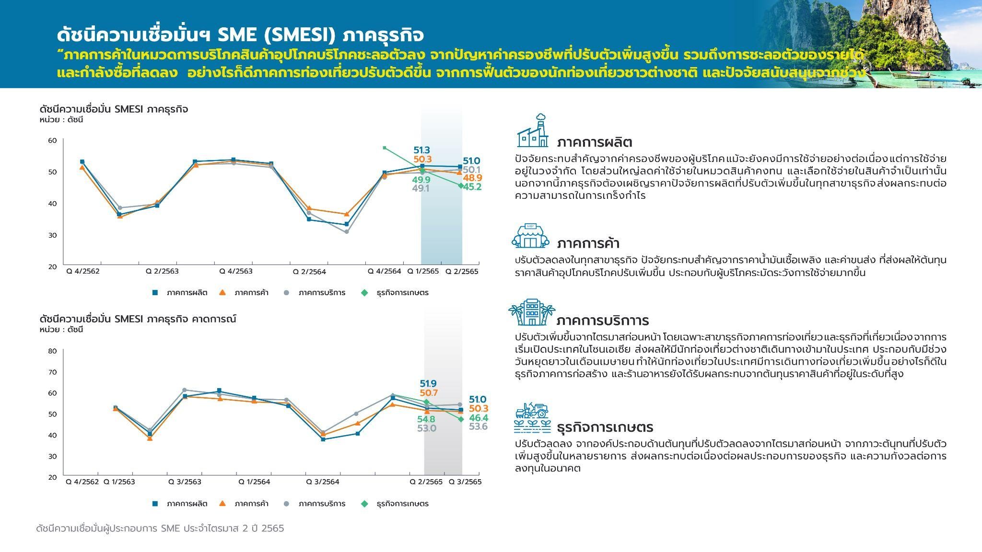
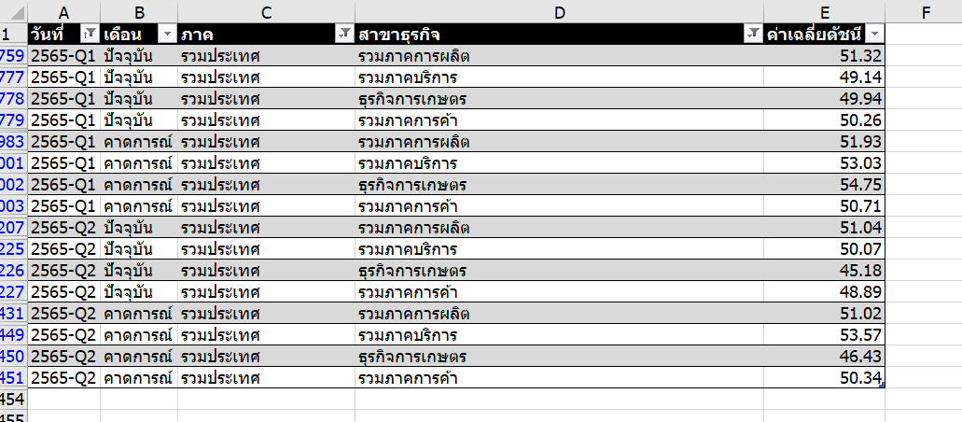
ภาคการค้า ในหมวด
ที่ลดลง
ภาคการผลิต
ปัจจัยกระทบสำคัญจากค่าครองชีพของผู้บริโภค แม้จะยังคงมีการใช้จ่ายอย่างต่อเนื่อง แต่การใช้จ่ายดังกล่าวอยู่ในวงจำกัด โดยส่วนใหญ่้ลดค่าใช้จ่ายในหมวดสินค้าคงทน และเลือกใช้จ่ายในสินค้าจำเป็นเท่านั้น นอกจากนี้ภาคธุรกิจต้องเผชิญราคาปัจจัยการผลิตที่ปรับตัวเพิ่มขึ้นในทุกสาขาธุรกิจ ส่งผลกระทบต่อความสามารถในการเกร็งกำไร
ภาคการค้า
ปรับตัวลดลงในทุกสาขาธุรกิจ ปัจจัยกระทบสำคัญจากราคาน้ำมันเชื้อเพลิง และค่าขนส่ง ที่ส่งผลให้ต้นทุนราคาสินค้าอุปโภคบริโภค ประกอบกับผู้บริโภคระมัดระวังการใช้จ่ายมากขึ้น
ภาคการบริการ
ปรับตัวเพิ่มขึ้นจากไตรมาสก่อนหน้า โดยเฉพาะสาขาธุรกิจภาคการท่องเที่ยว และธุรกิจที่เกี่ยวเนื่อง จากการเริ่มเปิดประเทศในโซนเอเซีย ส่งผลให้มีนักท่องเที่ยวต่างชาติเดินทางเข้ามาในประเทศ ประกอบกับมีช่วงวันหยุดยาวในเดือนเมษายน ทำให้นักท่องเที่ยวในประเทศมีการเดินทางท่องเที่ยวเพิ่มขึ้นเช่นเดียวกัน อย่างไรก็ดีในธุรกิจภาคการก่อสร้าง และร้านอาหารยังได้รับผลกระทบจากต้นทุนราคาสินค้าที่อยู่ในระดับที่สูง
ภาคธุรกิจการเกษตร
ปรับตัวลดลง จากองค์ประกอบด้านต้นทุนที่ปรับตัวลดลงมาอยู่ในระดับที่ 38.7 ปัจจัยกระทบสำคัญจากภาวะต้นุทนที่ปรับตัวเพิ่มสูงขึ้นในหลายรายการ ส่งผลกระทบต่อเนื่องต่อผลประกอบการของธุรกิจ และความกังวลต่อการลงทุนในอนาคต
เรียงสเกลตามด้านบน
15
15

Slide 16
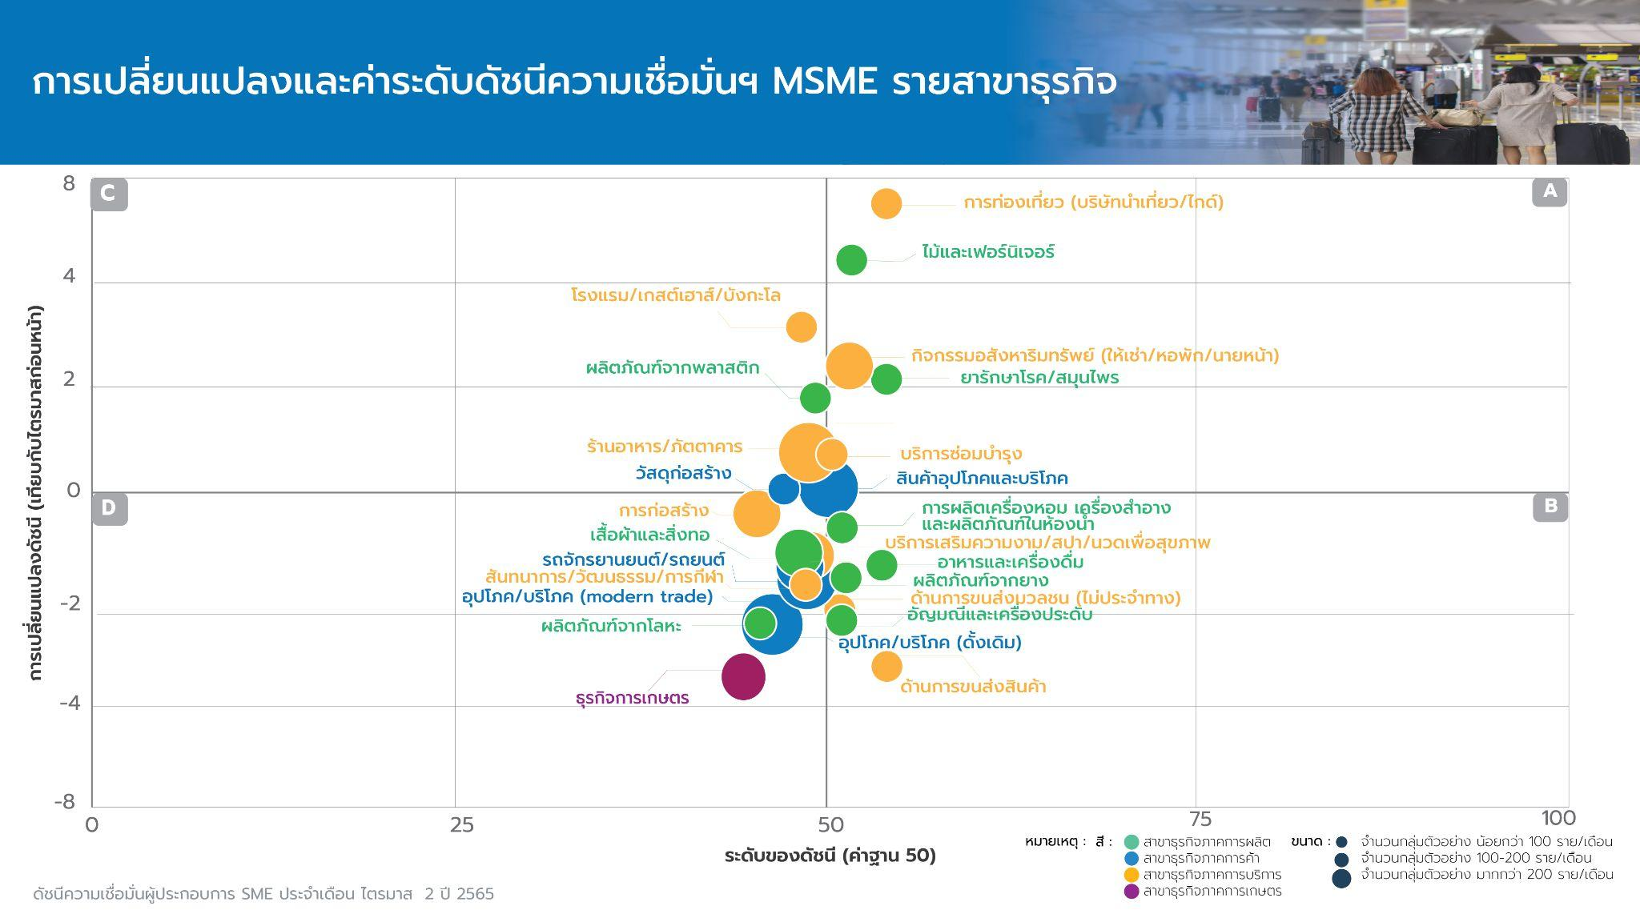
16

Slide 17
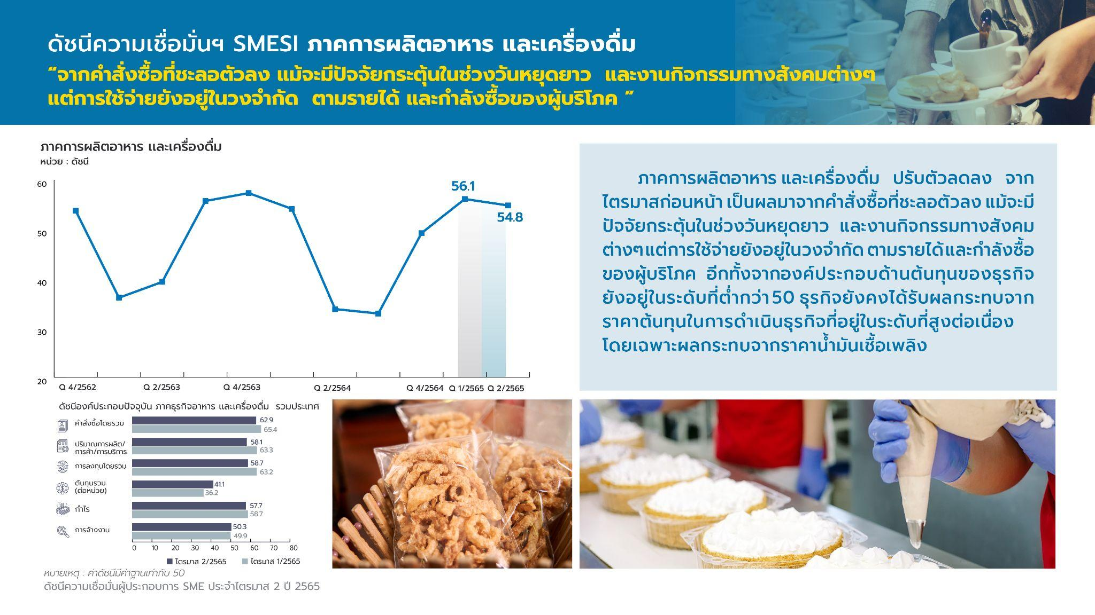
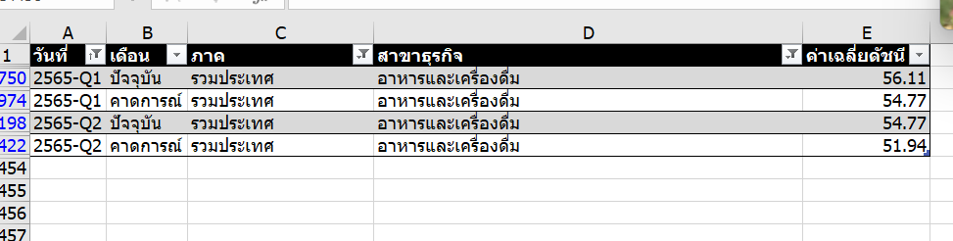
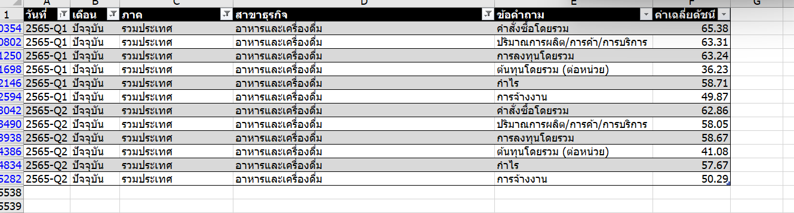
ดัชนีความเชื่อมั่น SMESI ภาคการผลิตอาหาร และเครื่องดื่ม
“”
ภาคการผลิตอาหาร และเครื่องดื่ม ปรับตัวลดลงจากไตรมาสก่อนหน้า เป็นผลมาจากคำสั่งซื้อที่ชะลอตัวลง แม้จะปัจจัยกระตุ้นในช่วงวันหยุดยาว และงานกิจกรรมทางสังคมต่างๆแต่การใช้จ่ายยังอยู่ในวงจำกัด ตามรายได้ และกำลังซื้อของผู้บริโภค อีกทั้งจากองค์ประกอบด้านต้นทุนของธุรกิจยังอยู่ในระดับที่ต่ำกว่า 50 ธุรกิจยังคงได้รับผลกระทบจากราคาต้นทุนในการดำเนินธุรกิจที่อยู่ในระดับที่สูงต่อเนื่อง โดยเฉพาะผลกระทบจากราคาน้ำมันเชื้อเพลิง
17
17

Slide 18
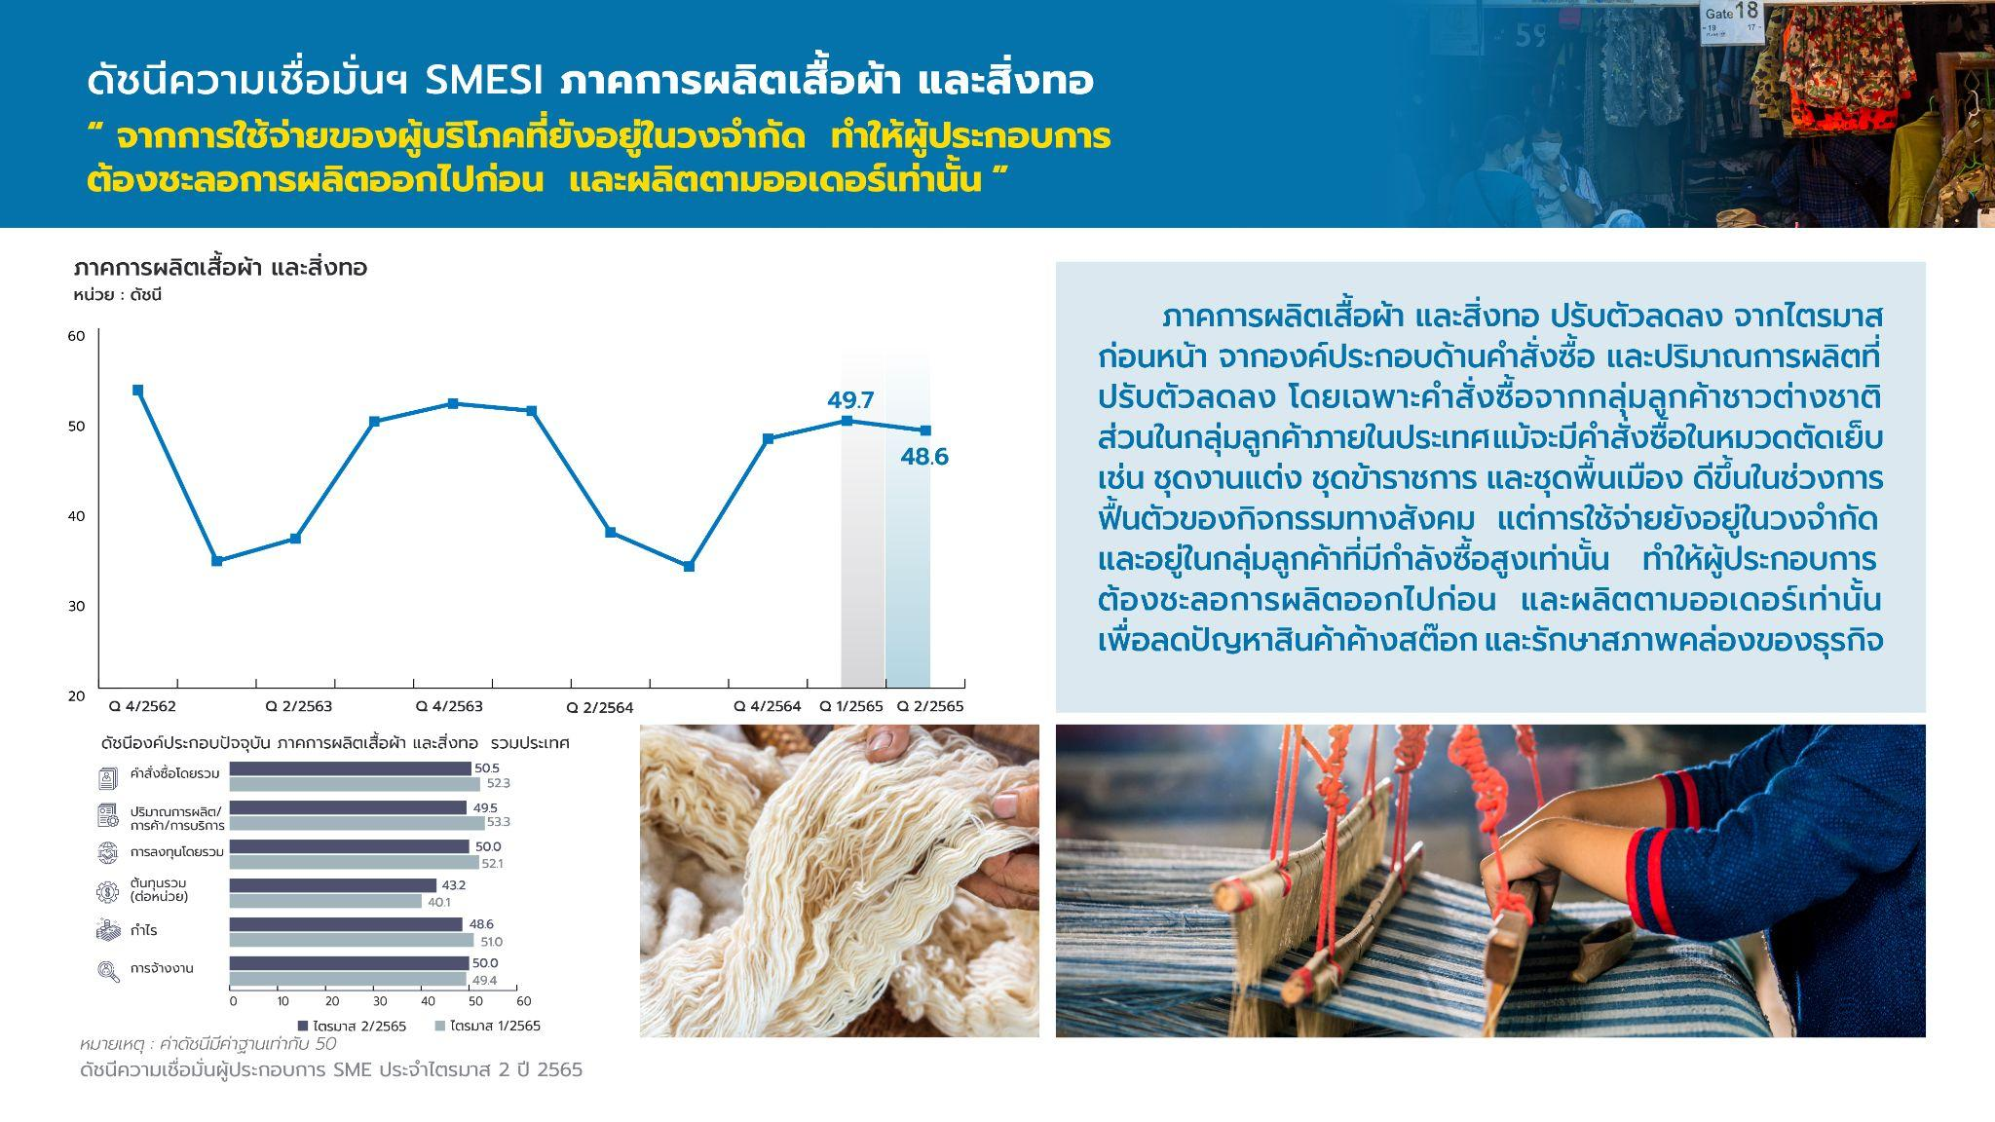
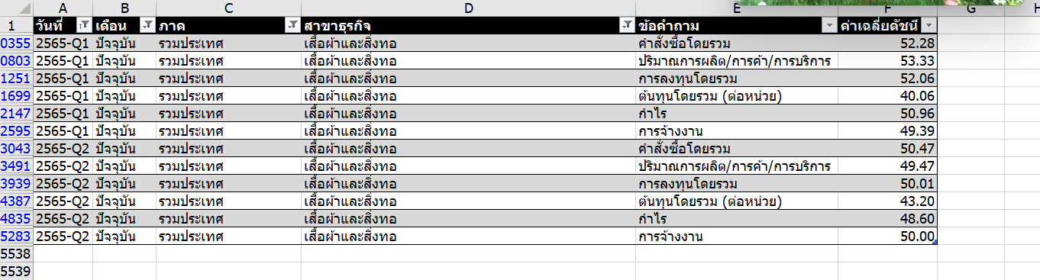
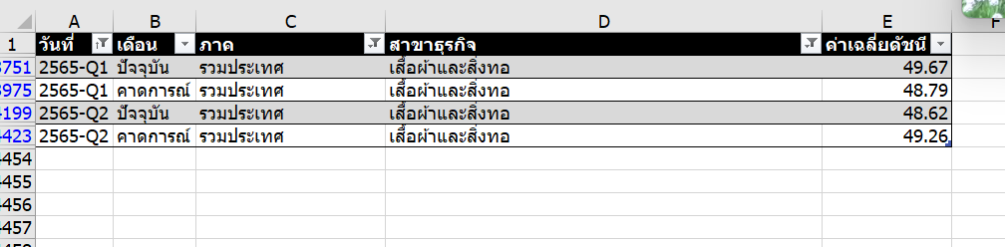
ดัชนีความเชื่อมั่น SMESI ภาคการผลิตเสื้อผ้า และสิ่งทอ
“”
ดัชนีความเชื่อมั่น SMESI ภาคการผลิตเสื้อผ้า และสิ่งทอ
“ ปรับตัวดีขึ้นจากไตรมาสก่อนหน้า ปัจจัยสนับสนุนหลักจากการเปิดตลาดแสดงสินค้า ทำให้กระตุ้นความต้องการสินค้าเพิ่มมากขึ้น ”
กลุ่มธุรกิจผลิตเสื้อผ้า และสิ่งทอ ปรับตัวดีขึ้นจากไตรมาสก่อนหน้า ปัจจัยสนับสนุนหลักจากการดำเนินงานที่สามารถกลับมาทำได้เกือบปกติ กลุ่มสินค้าพื้นเมืองสามารถออกบูธแสดงสินค้าได้มากขึ้น อย่างไรก็ดีดัชนีความเชื่อมั่นฯยังอยู่ในระดับที่ต่ำกว่า 50 เนื่องจากกลุ่มนักท่องเที่ยวต่างชาติที่เป็นกำลังซื้อสำคัญยังไม่กลับมา แม้จะมีการเดินทางของนักท่องเที่ยวในประเทศ แต่ส่วนใหญ่นิยมบริโภคในกลุ่มร้านอาหาร และสินค้าแปรรูปหมวดอาหารและเครื่องดื่ม หากเป็นการซื้อสินค้าในหมวดผ้า หรือสิ่งทอจะเป็นผลิตภัณฑ์จากผ้าต่างๆ ในรูปแบบของฝากที่เป็นชิ้นเล็กๆ งานแฮนเมด เช่น พวงกุญแจ ยางรัดผม และหมวก เป็นต้น ทำให้ยอดขายปรับตัวเพิ่มขึ้นไม่มากหนัก อีกทั้งผู้ประกอบการได้รับผลกระทบจากต้นทุนปัจจัยการผลิต อาทิ ผ้าดิบ ผ้าจากเส้นใยธรรมชาติ ตลอดจนค่าขนส่งที่ปรับตัวเพิ่มขึ้น
ภาคการผลิตเสื้อผ้า และสิ่งทอ ปรับตัวลดลงจากไตรมาสก่อนหน้า จากองค์ประกอบด้านคำสั่งซื้อ และปริมาณการผลิต ที่ปรับตัวลดลง โดยเฉพาะคำสั่งซื้อจากลกุ่มลูกค้าชาวต่างชาติ ส่วนในกลุ่มลูกค้าภายในประเทศแม้จะมีคำสั่งซื้อในหมวดการตัดชุดงานแต่ง ชุดข้าราชการ และชุดพื้นเมือง ดีขึ้นในช่วงการฟื้นตัวของกิจกรรมทางสังคม แต่การใช้จ่ายยังอยู่ในวงจำกัดเท่านั้น ทำให้ผู้ประกอบการต้องชะลอการผลิตออกไปก่อน และผลิตตามออเดอร์เท่านั้น
18
18

Slide 19
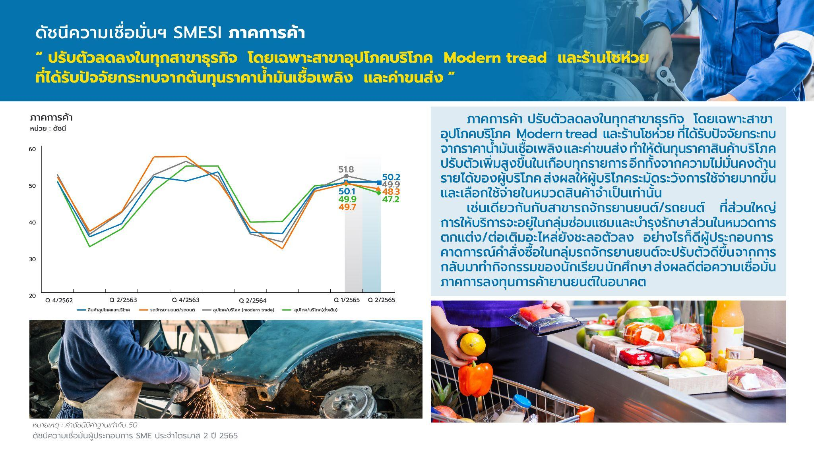
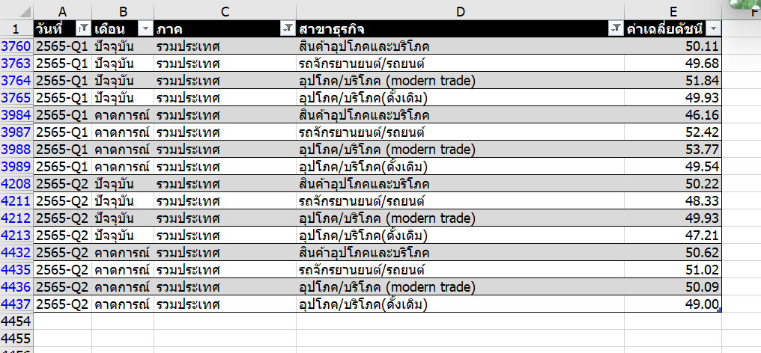
ดัชนีความเชื่อมั่น SMESI ภาคการค้า
“”
ภาคการค้า ปรับตัวลดลงในทุกสาขาธุรกิจ ปัจจัยกระทบสำคัญจากราคาน้ำมันเชื้อเพลิง และค่าขนส่ง ทำให้ต้นทุนราคาสินค้าอุปโภคบริโภคปรับตัวเพิ่มสูงขึ้นในเกือบทุกรายการ นอกจากนี้จากความไม่มั่นคงด้านรายได้ ส่งผลให้ผู้บริโภคระมัดระวังการใช้จ่ายมากขึ้น และเลือกใช้จ่ายในหมวดสินค้าจำเป็นเท่านั้น เช่นเดียวกันกับสาขารถจักรยานยนต์/รถยนต์ ส่วนหย่การให้บริการจะอยู่ในกลุ่มซ่อมแซม และบำรุงรักษา ส่วนในหมวดการตกแต่ง/ต่อเติมอะไหล่ยังชะลอตัวลง
19
19

Slide 20
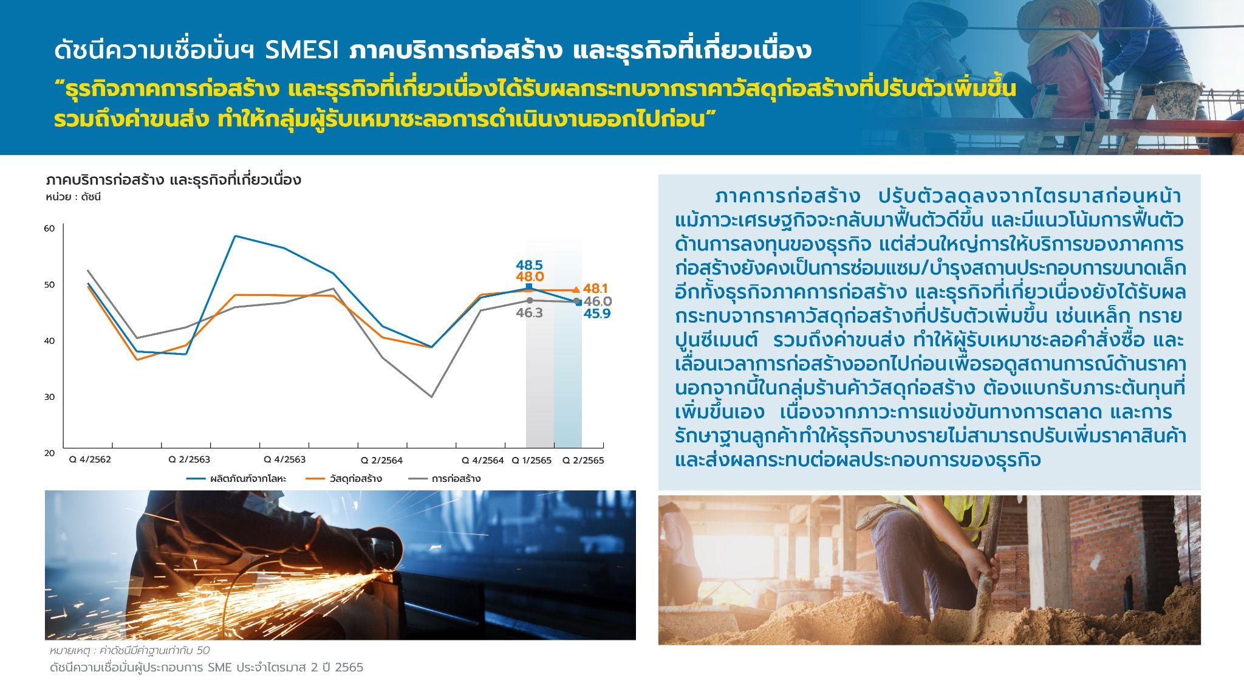
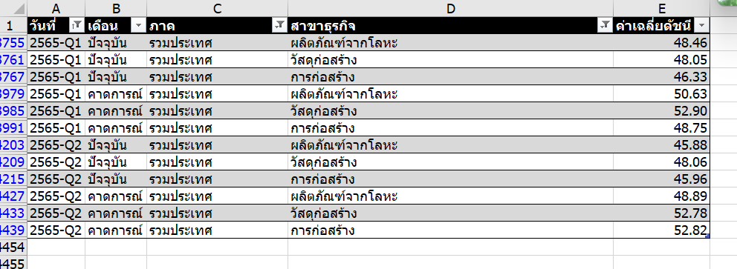
ดัชนีความเชื่อมั่น SMESI ภาคการก่อสร้าง และธุรกิจที่เกี่ยวเนื่อง
“ ”
ดัชนีความเชื่อมั่น SMESI ภาคบริการก่อสร้าง และธุรกิจที่เกี่ยวเนื่อง
“ ส่วนหนึ่งได้รับปัจจัยบวกจากการจัดสรรงบประมาณโครงการก่อสร้างพื้นฐานจากภาครัฐ รวมถึงภาคเอกชนที่มีการลงทุนเพิ่มขึ้น”
ธุรกิจภาคการก่อสร้าง ปรับตัวเพิ่มขึ้นจากไตรมาสก่อนหน้าในทุกสาขาธูรกิจ ส่วนหนึ่งได้รับปัจจัยบวกจากการจัดสรรงบประมาณโครงการก่อสร้างพื้นฐานจากภาครัฐ รวมถึงภาคเอกชนที่มีการลงทุนเพิ่มขึ้น ไม่ว่าจะเป็นการซ่อมแซมบำรุงสถานประกอบการ หรือการลงทุนในธุรกิจใหม่ ประกอบกับการเดินทางของผู้รับเหมาที่สามารถรับงานนอกเขตพื้นที่ได้มากขึ้น อย่างไรก็ตามปัจจัยด้านราคาต้นทุนสินค้าที่ปรับตัวเพิ่มสูงขึ้น ได้ส่งผลกระทบต่อทั้งผู้รับเหมา และผู้ประกอบการร้านค้าวัสดุก่อสร้าง ธุรกิจบางรายทยอยปรับเพิ่มราคาสินค้า ส่งผลให้ภาคการก่อสร้างบางรายได้กำไรน้อยลง โดยเฉพาะจากโครงการสัญญาเดิม นอกจากนี้ผู้รับเหมาต้องเผชิญปัญหาด้านแรงงานขาดแคลน ทั้งจากการติดเชื้อไวรัสโควิด ทำให้งานล่าช้าออกไป และรับงานได้น้อยลง รวมถึงการขาดแคลนแรงงานประเทศเพื่อนบ้าน การหาแรงงานใหม่ในประเทศทำให้มีต้นทุนที่เพ่ิมสูงขึ้น บวกกับเสียเวลาในการสอนงานมากขึ้นไปด้วย
ภาคการก่อสร้าง ปรับตัวลดลงจากไตรมาสก่อนหน้า แม้ภาวะเศรษฐกิจจะกลับมาฟื้นตัวดีขึ้น และมีแนวโน้มการฟื้นตัวด้านการลงทุนของธุรกิจ แต่ส่วนใหญ่ยังคงเป็นการซ่อมแซม/บำรุงสถานประกอบการขนาดเล็ก อีกทั้งธุรกิจภาคการก่อสร้าง และธุรกิจที่เกี่ยวเนื่องยังได้รับผลกระทบจากราคาวัสดุก่อสร้างที่ปรับตัวเพิ่มขึ้น เช่นเหล็ก ปูนซีเมนต์ ทราย รวมถึงค่าขนส่ง ทำให้ผู้รับเหมาชะลอคำสั่งซื้อ และเลื่อนเวลาการก่อสร้างออกไปก่อน เพื่อรอดูสถานการณ์ด้านราคา
20
20

Slide 21
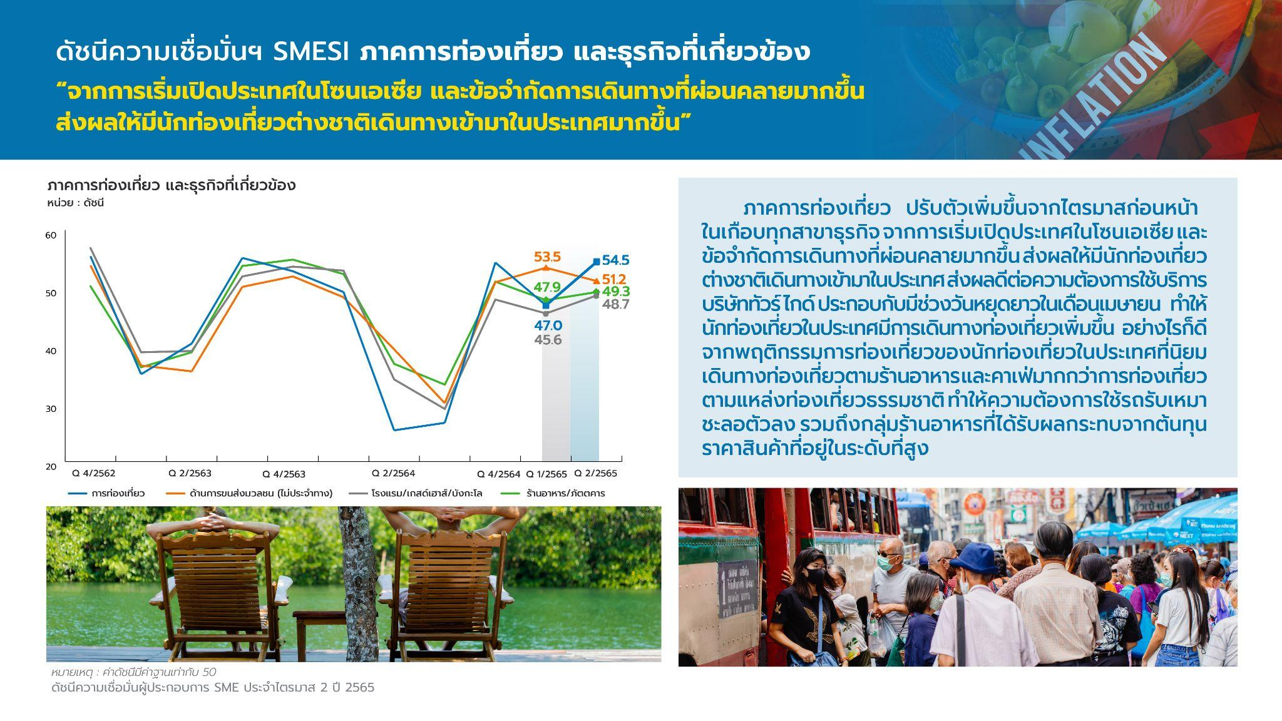
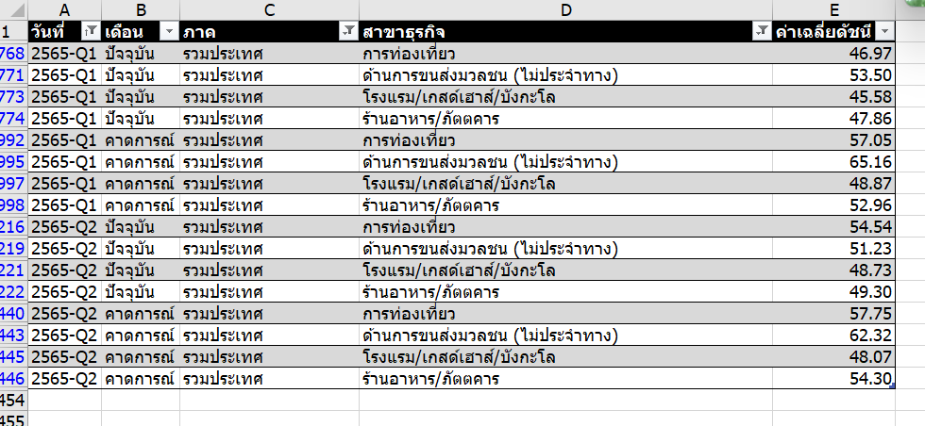
ดัชนีความเชื่อมั่น SMESI ภาคบริการท่องเที่ยว และธุรกิจที่เกี่ยวเนื่อง
“ ”
ภาคการท่องเที่ยว ปรับตัวเพิ่มขึ้นจากไตรมาสก่อนหน้าในเกือบทุกสาขาธุรกิจ จากการเริ่มเปิดประเทศในโซนเอเซีย และข้อจำกัดการเดินทางที่ผ่อนคลายมากขึ้น ส่งผลให้มีนักท่องเที่ยวต่างชาติเดินทางเข้ามาในประเทศ ส่งผลดีต่อความต้องการใช้บริการบริษัททัวร์ ไกด์ ประกอบกับมีช่วงวันหยุดยาวในเดือนเมษายน ทำให้นักท่องเที่ยวในประเทศมีการเดินทางท่องเที่ยวเพิ่มขึ้นเช่นเดียวกัน อย่างไรก็ดีจากพฤติกรรมการท่องเที่ยวของนักท่องเที่ยวในประเทศที่นิยมเดินทางท่องเที่ยวตามร้านอาหาร และคาเฟ่มากกว่าการท่องเที่ยวตามแหล่งท่องเที่ยวธรรมชาติ ทำให้ความต้องการใช้รถรับเหมาชะลอตัวลง รวมถึงกลุ่มร้านอาหารที่ได้รับผลกระทบจากต้นทุนราคาสินค้าที่อยู่ในระดับที่สูง
21
21

Slide 22
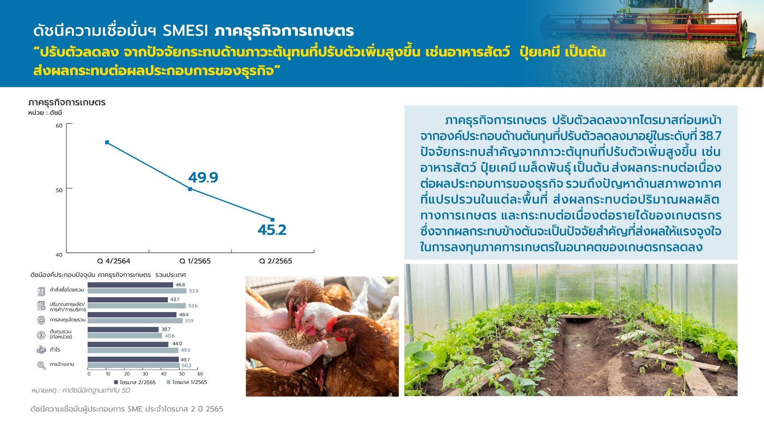
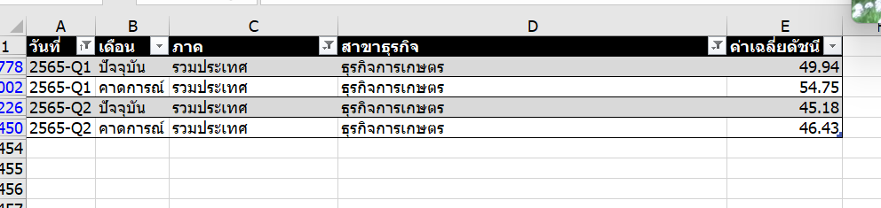
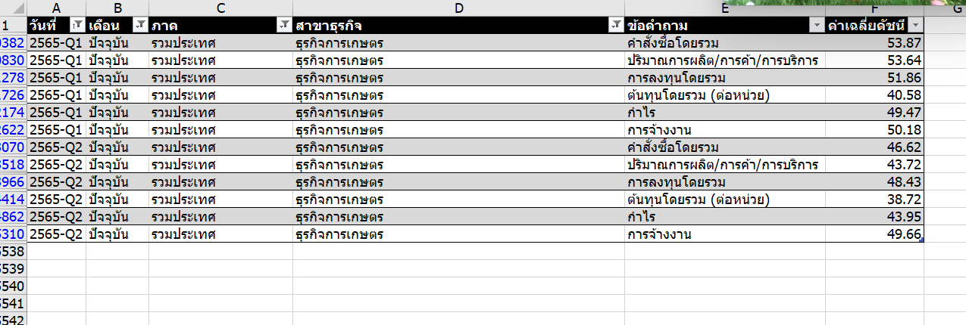
ดัชนีความเชื่อมั่น SMESI ภาคธุรกิจการเกษตร
“ ”
ภาคธุรกิจการเกษตร ปรับตัวลดลงจากไตรมาสก่อนหน้า จากองค์ประกอบด้านต้นทุนที่ปรับตัวลดลงมาอยู่ในระดับที่ 38.7 ปัจจัยกระทบสำคัญจากภาวะต้นุทนที่ปรับตัวเพิ่มสูงขึ้น เช่นอาหารสัตว์ ปุ๋ยเคมี เมล็ดพันธุ์ เป็นต้น
ส่งผลกระทบต่อเนื่องต่อผลประกอบการของธุรกิจ รวมถึงปัญหาด้านสภาพอากาศแปรปรวนในแต่ละพื้นที่ จะส่งผลกระทบต่อปริมาณผลผลิตทางการเกาตรและกระทบต่อเนื่องต่อรายได้ของเกษตรกร ซึ่งจากผลกระทบข้างต้นอาจจะเป็นปัจจัยสำคัญที่ส่งผลให้แรงจูงใจในการลงทุนภาคการเกษตรในอนาคตของเกษตรกรลดลง
22
22

Slide 23
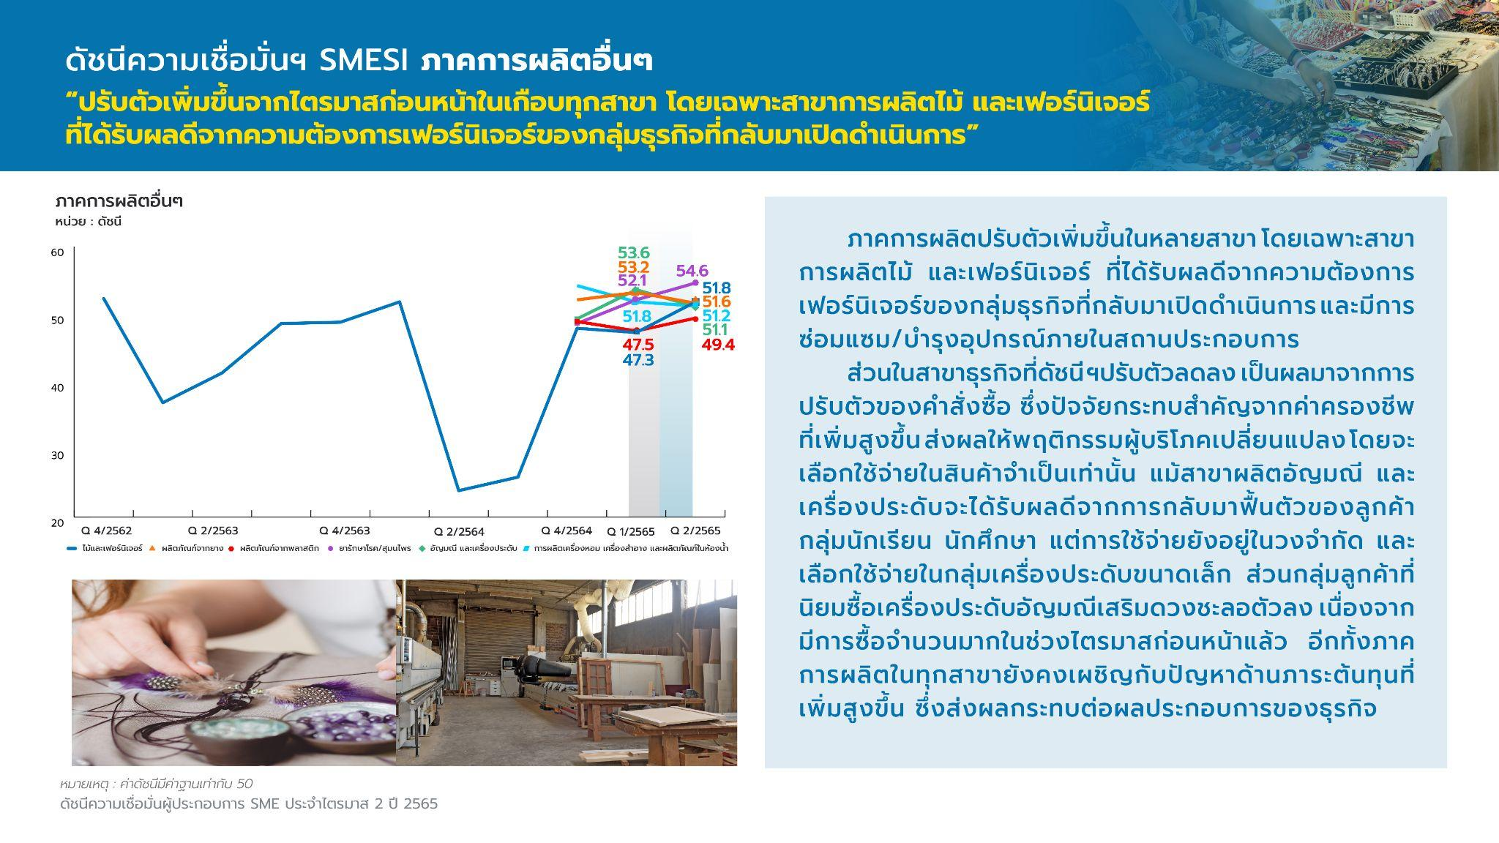
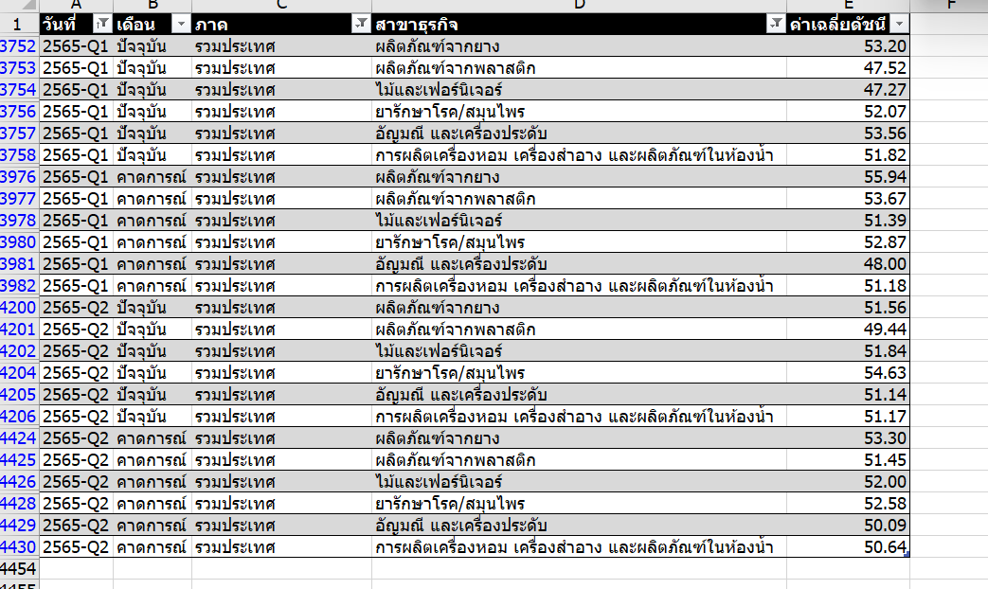
ดัชนีความเชื่อมั่น SMESI ภาคการผลิตอื่นๆ
“”
ภาคการผลิตปรับตัวเพิ่มขึ้นในหลายสาขา โดยเฉพาะสาขาการผลิตไม้ และเฟอร์นิเจอร์ ที่ได้รับผลดีจากความต้องการเฟอร์นิเจอร์ของกลุ่มธุรกิจที่กลับมาเปิดดำเนินการ และมีการซ่อมแซม/บำรุงอุปกรณ์ภายในสถานประกอบการ
ส่วนในสาขาธุรกิจที่ปรับตัวลดลง ปรับตัวลดลงตามคำสั่งซื้อ ปัจจัยกระทบสำคัญจากค่าครองชีพที่เพิ่มสูงขึ้น ส่งผลให้พฤติกรรมผู้บริโภคเปลี่ยนแปลง โดยจะเลือกใช้จ่ายในสินค้าจำเป็นเท่านั้น แม้สาขาผลิตอัญมณี และเครื่องประดับจะได้รับผลดีจากการกลับมาฟื้นตัวของลูกค้ากลุ่มนักเรียน นักศึกษา แต่การใช้จ่ายยังอยู่ในวงจำกัด และเลือกใช้จ่ายในกลุ่มเครื่องประดับขนาดเล็ก ส่วนกลุ่มลูกค้าที่นิยมซื้อเครื่องประดับอัญมณีเสริมดวงชะลอตัวลงเนื่องจากมีการซื้อจำนวนมากในช่วงไตรมาสก่อนหน้าแล้ว อีกทั้งภาคการผลิตในทุกสาขายังคงเผชิญกับปัญหาด้านภาระต้นทุนที่เพิ่มสูงขึ้น ซึ่งส่งผลกระทบต่อผลประกอบการของธุรกิจ
ลดยาง อัญมณี เครื่องหอม
เพิ่มพลาสติก ไม้ ยารักษาโรค
23
23

Slide 24
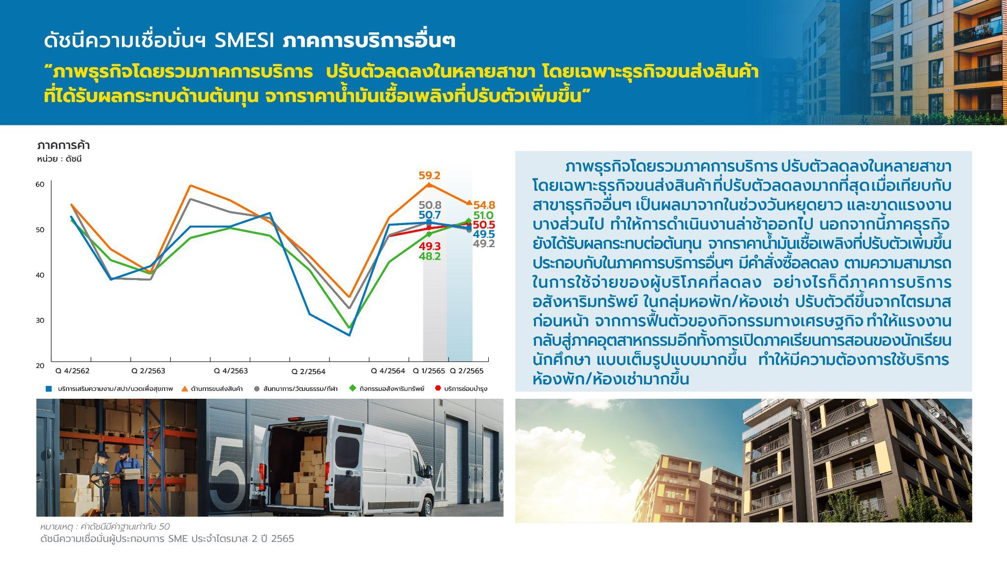
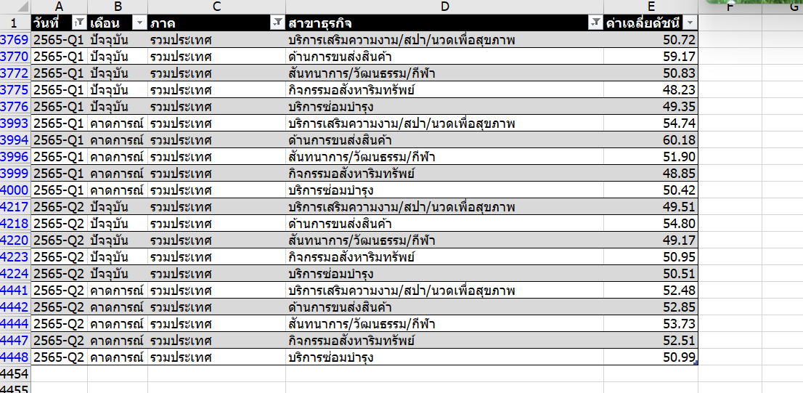
ดัชนีความเชื่อมั่น SMESI ภาคการบริการอื่นๆ
“”
ภาพธุรกิจโดยรวมภาคการบริการปรับตัวลดลงในหลายสาขา โดยเฉพาะธุรกิจขนส่งสินค้า ที่ปรับตัวลดลงมากที่สุด เมื่อเทียบกับสาขาธุรกิจอื่นๆ เป็นผลมาจากในช่วงวันหยุดยาว และขาดแรงงานบางส่วนไป ทำให้การดำเนินงานล่าช้าออกไป นอกจากนี้ภาคธุรกิจยังได้รับผลกระทบต่อต้นทุน จากราคาน้ำมันเชื้อเพลิงที่ปรับตัวเพิ่มขึ้น ประกอบกับในภาคการบริการอื่นๆ มีคำสั่งซื้อลดลง ปัจจัยสำคัญจากความสามารถในการใช้จ่ายของผู้บริโภคที่ลดลง อย่างไรก็ดีภาคการบริการอสังหาริมทรัพย์ ในกลุ่มหอพัก/ห้องเช่า ปรับตัวดีขึ้นจากไตรมาสก่อนหน้า จากการฟื้นตัวของกิจกรรมทางเศรษฐกิจ แรงงานกลับสู่ภาคอุตสาหกรรม อีกทั้งการเปิดภาคเรียนการสอนของนักเรียน นักศึกษา แบบเต็มรูปแบบมากขึ้น ทำให้มีความต้องการใช้บริการห้องพัก/ห้องเช่ามากขึ้น
24
24

Slide 25


